Slide 1


ΠΕΡΙΦΕΡΕΙΑΚΟ ΣΧΕΔΙΟ ΔΡΑΣΗΣ ΓΙΑ ΤΗΝ ΑΝΑΠΤΥΞΗ ΕΠΙΧΕΙΡΗΜΑΤΙΚΩΝ ΠΑΡΚΩΝ ΣΤΗ ΠΕΡΙΦΕΡΕΙΑ ΔΥΤΙΚΗΣ ΕΛΛΑΔΑΣ
ΠΕΡΙΦΕΡΕΙΑΚΗ ΕΝΟΤΗΤΑ ΗΛΕΙΑΣ
Εισηγητές:
Μανώλης Μπαλτάς,
Πολιτικός Μηχανικός,
Επιστημονικός Συνεργάτης της ΚΕΕ
Μέλος Συμβουλίου Ανάπτυξης & Ανταγωνιστικότητας Εφοδιαστικής
Δ/νων Σύμβουλος Re.De-Plan A.E. Consultants
Μαρίνα Κυμπούρη,
Αρχιτέκτων Μηχανικός,
Msc Environmental Design and Engineering UCL
Msc Πολεοδομικός και Χωροταξικός Σχεδιασμός ΕΜΠ

Slide 2


Σύντομο Ιστορικό
Η ΧΩΡΙΚΗ ΟΡΓΑΝΩΣΗ ΤΩΝ ΕΠΙΧΕΙΡΗΣΕΩΝ
ΣΤΗΝ ΕΠΙΚΡΑΤΕΙΑ ΚΑΙ ΣΤΗΝ ΠΔΕ
Διαχρονική έλλειψη ενός στρατηγικού χωροταξικού πλαισίου
Ανεπάρκεια συμβατών χρήσεων γης
Ανεπάρκεια υφιστάμενων Βιομηχανικών Πάρκων
Φρένο στην επιχειρηματική ανάπτυξη
Έλλειψη εναλλακτικών Οργανωμένων Υποδοχέων
Αδυναμία αξιοποίησης οικονομικών κινήτρων
Ενίσχυση ενδοπεριφερειακών ανισοτήτων
Υποβάθμιση του περιβάλλοντος
Ανάγκη ανάληψης πρωτοβουλιών χωρικής οργάνωσης
  Υποβάθμιση της στρατηγικής θέσης της ΠΔΕ

Slide 3
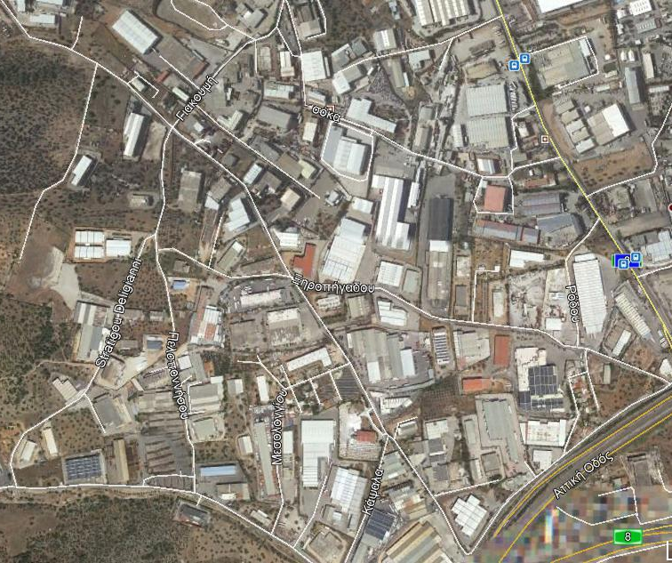
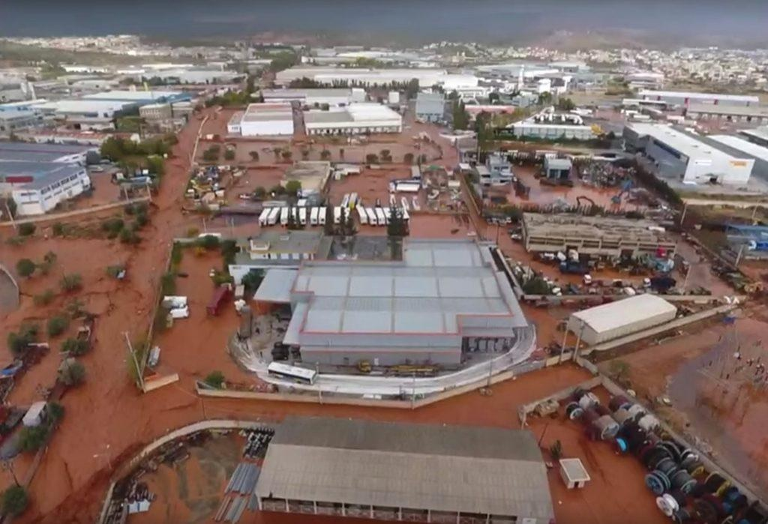
Σύντομο Ιστορικό
ΕΧΟΥΜΕ ΧΡΗΣΕΙΣ ΓΙΑ ΤΗ ΒΙΟΜΗΧΑΝΙΑ ΣΤΗΝ ΕΛΛΑΔΑ;
ΝΑΙ! Έχουμε 371 περιοχές
Εδώ «ανθίζουν» οι βιομηχανίες και τα logistics

Slide 4
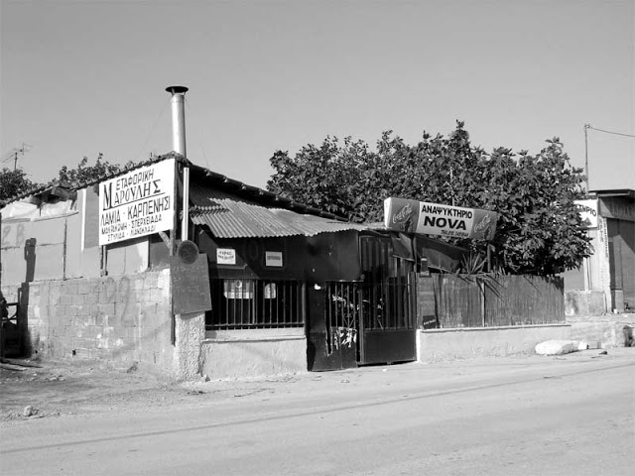
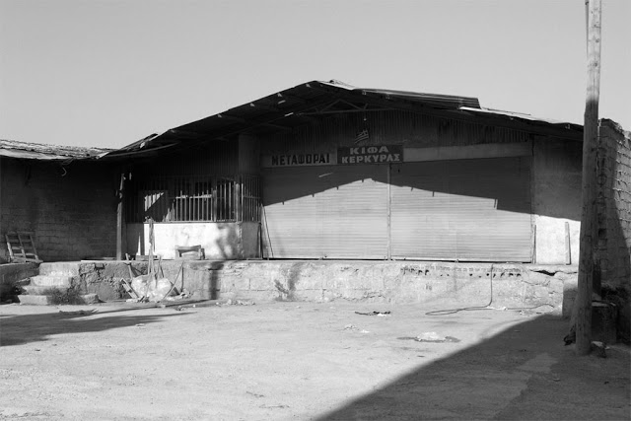
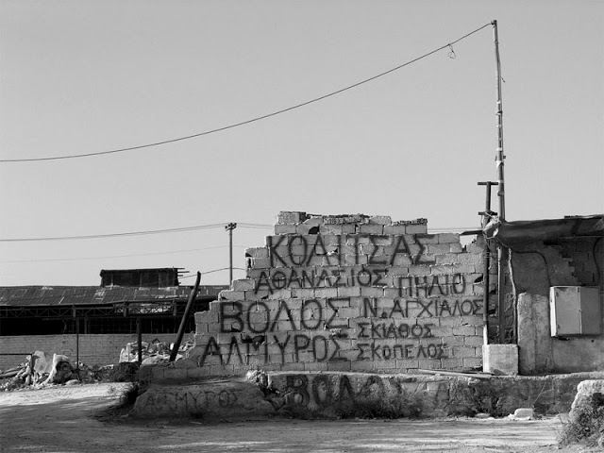
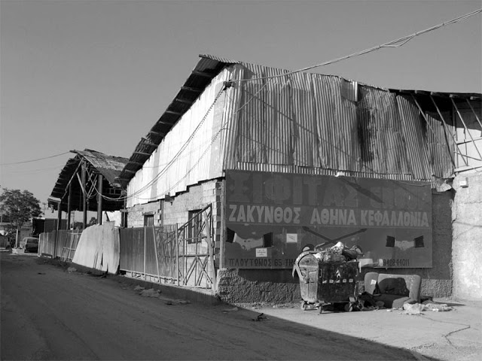

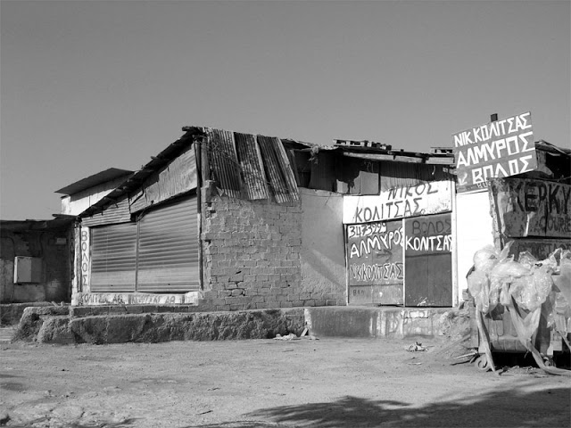
ΧΩΡΟΤΑΞΙΑ – ΠΟΛΕΟΔΟΜΗΣΗ – ΠΕΡΙΒΑΛΛΟΝ
Το Σήμερα
Σύντομο Ιστορικό
Η χειρότερη αλλά όχι σπάνια κατάσταση της χωροταξικής και κτηριακής μας υποδομής
Πηγή: Andreas Polakis' Photography, Ερασιτέχνης φωτογράφος

Slide 5
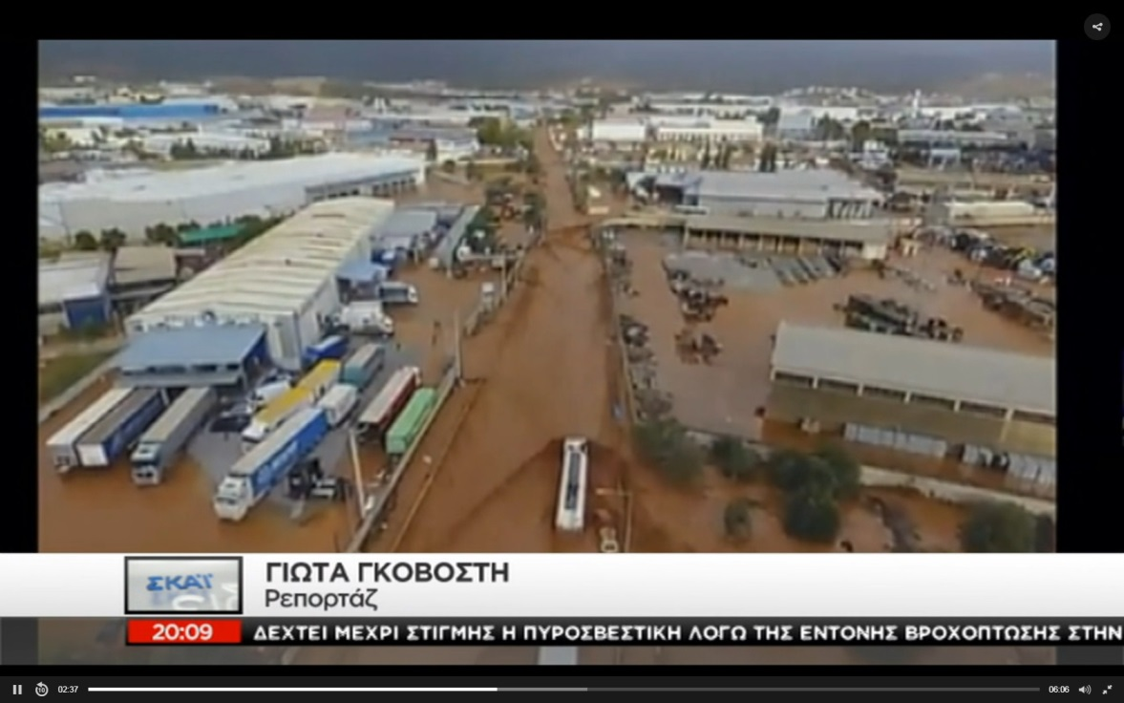
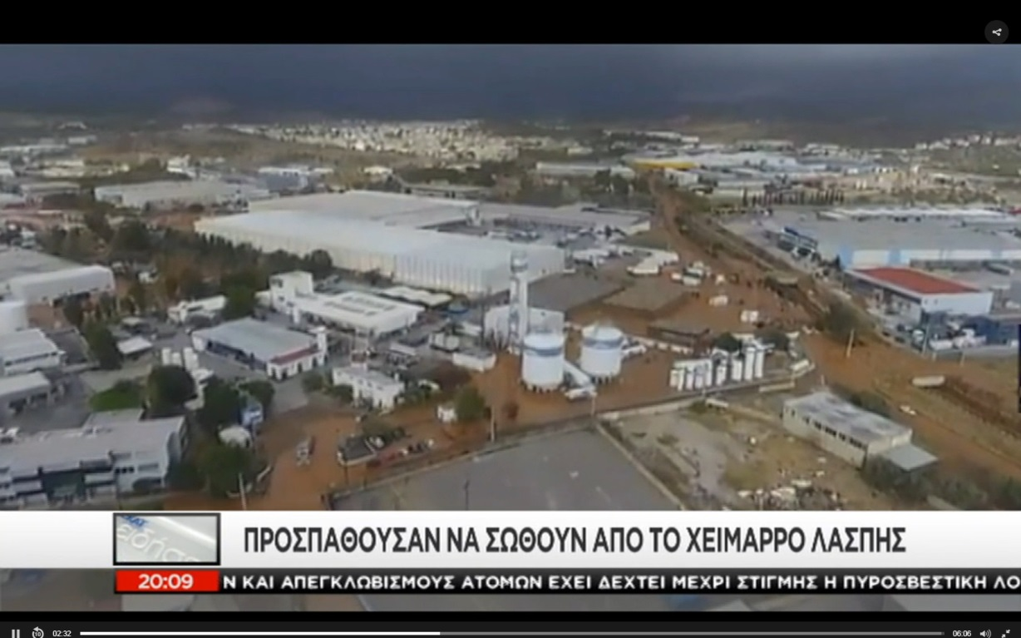
Σύντομο Ιστορικό
ΤΟ ΣΗΜΕΡΑ
Για να μην ξεχνιόμαστε….

Slide 6
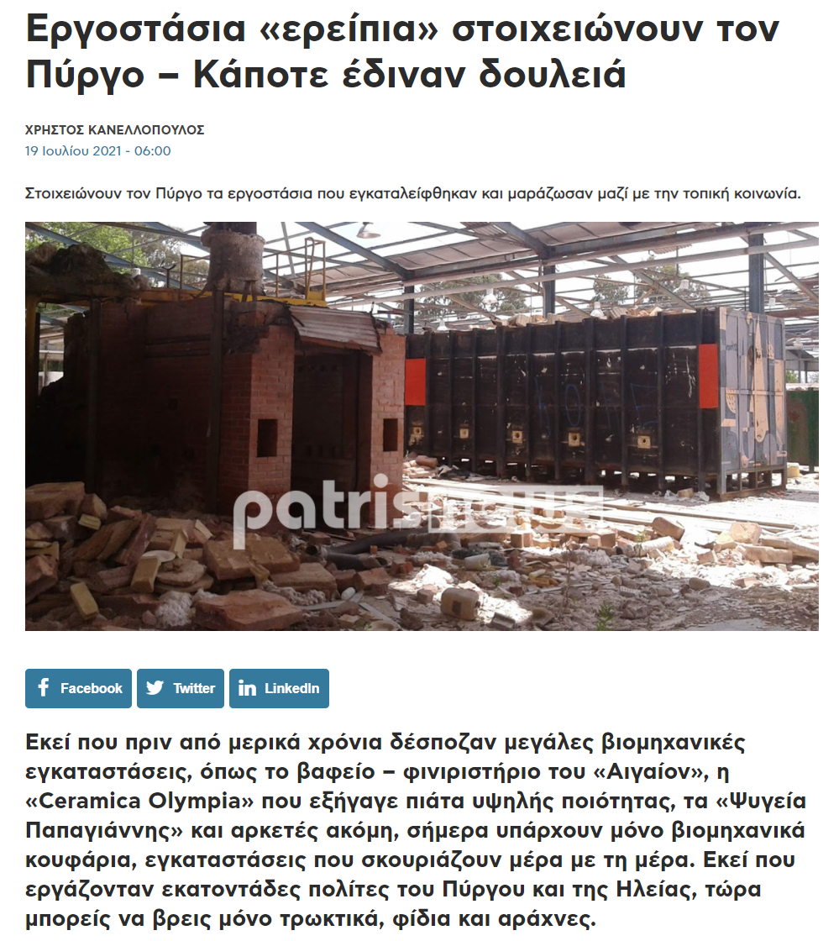
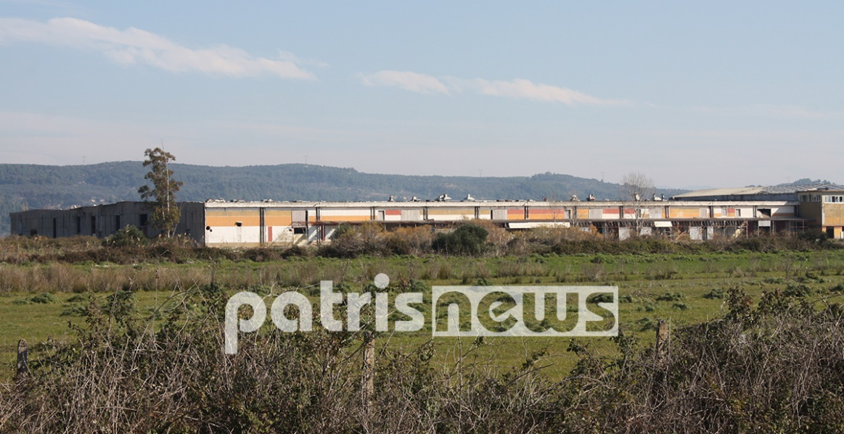

Σύντομο Ιστορικό
ΤΟ ΣΗΜΕΡΑ ΣΤΗΝ ΗΛΕΙΑ
Εργοστάσια φαντάσματα
Περιβαλλοντική υποβάθμιση
Δόμηση εκτός σχεδίου
Αλφειός Ποταμός – περιβαλλοντική υποβάθμιση

Slide 7
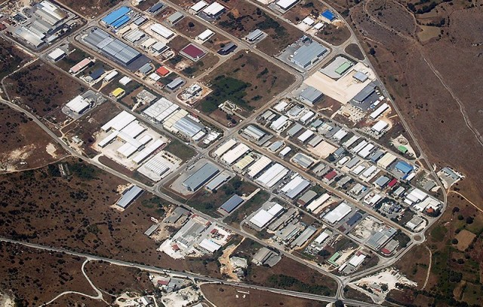
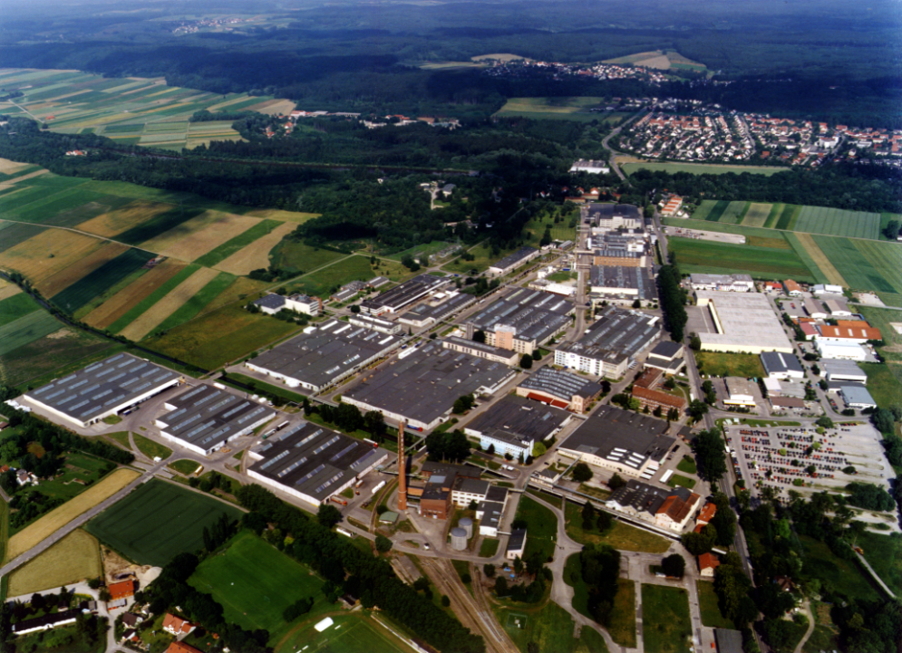
Η ΧΩΡΙΚΗ ΟΡΓΑΝΩΣΗ ΤΩΝ ΕΠΙΧΕΙΡΗΣΕΩΝ ΣΤΗΝ ΕΠΙΚΡΑΤΕΙΑ
Σύντομο Ιστορικό
Το «πρέπει»
Επιχειρηματικό Πάρκο
Το «είναι»
Άτυπη Βιομηχανική Συγκέντρωση

Slide 8
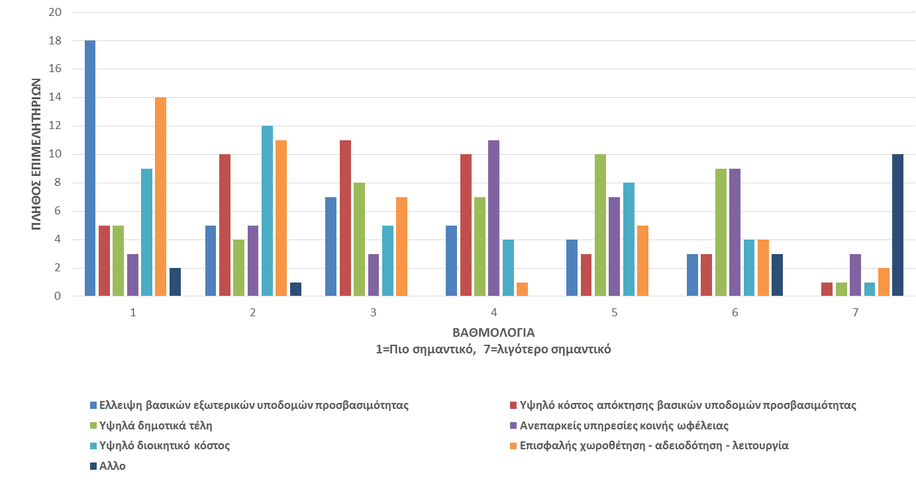
Ποια είναι τα προβλήματα των Επιχειρήσεων Εκτός Σχεδίου;
Σύντομο Ιστορικό
Πηγή: Re.DePlan AE - Εθνικό Σχέδιο Δράσης ΚΕΕ 2018-2040
(4)
(1)
(3)
(2)
Συμπέρασμα:
Οι δυσκολίες πρόσβασης & η επισφαλής χωροθέτηση τα μεγαλύτερα προβλήματα.
Η διασφάλιση της λειτουργίας προκαλεί πολύ υψηλό διοικητικό κόστος.

Slide 9
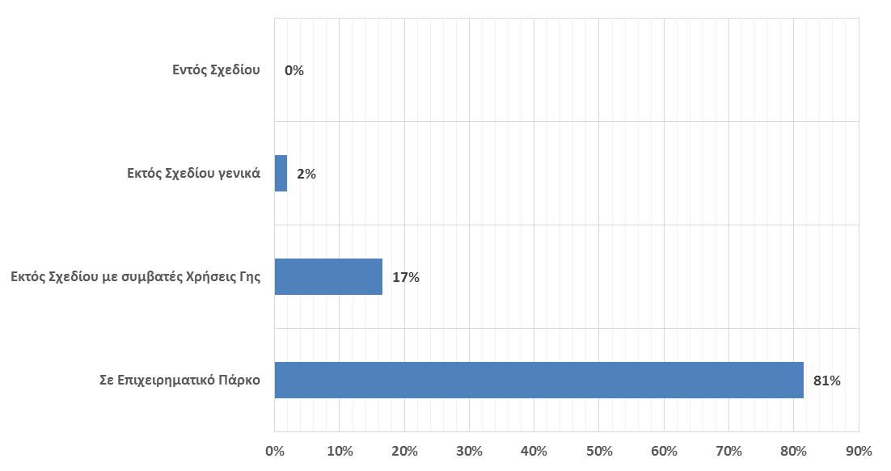
Σύντομο Ιστορικό
Πως αξιολογούν τα Επιμελητήρια τον θεσμό των Πάρκων
Πηγή: Re.DePlan AE - Εθνικό Σχέδιο Δράσης ΚΕΕ 2018-2040
Ποια είναι η ιδανική θέση χωροθέτησης μιας επιχείρησης (βιομηχανία, βιοτεχνία, logistics κλπ);
Ποια είναι τα πλεονεκτήματα εγκατάστασης εντός ΕΠ;
  Ασφαλής χωροθέτηση
  Εξασφαλισμένη αδειοδότηση
  Ύπαρξη έργων υποδομής
  Χαμηλό κόστος λειτουργίας
  Ευνοϊκότεροι όροι δόμησης
  Οικονομικά και φορολογικά κίνητρα

Slide 10
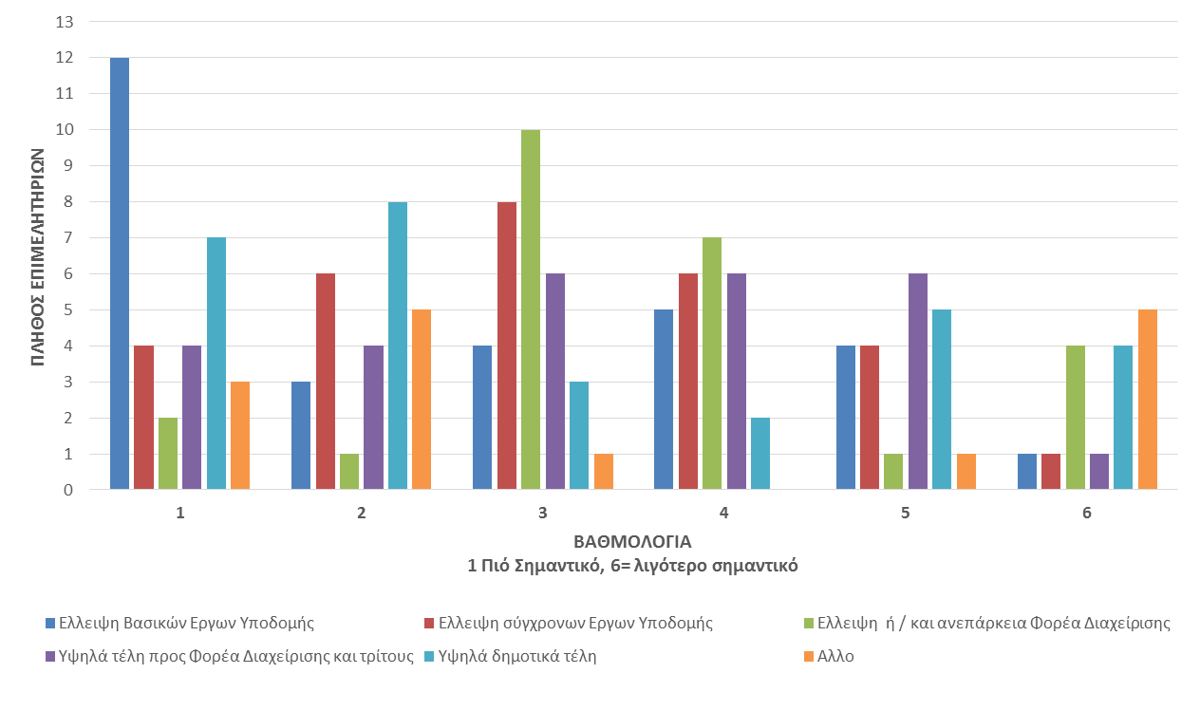
Ποια είναι τα προβλήματα των Επιχειρήσεων εντός Πάρκων;
Σύντομο Ιστορικό
Πηγή: Re.DePlan AE - Εθνικό Σχέδιο Δράσης ΚΕΕ 2018-2040
(1)
(3)
(2)
Συμπέρασμα:
Η έλλειψη βασικών έργων υποδομής, τα υψηλά Δημοτικά και Διαχειριστικά Τέλη και ο μηδενικός τεχνολογικός εκσυγχρονισμός τα μεγαλύτερα προβλήματα.

Slide 11
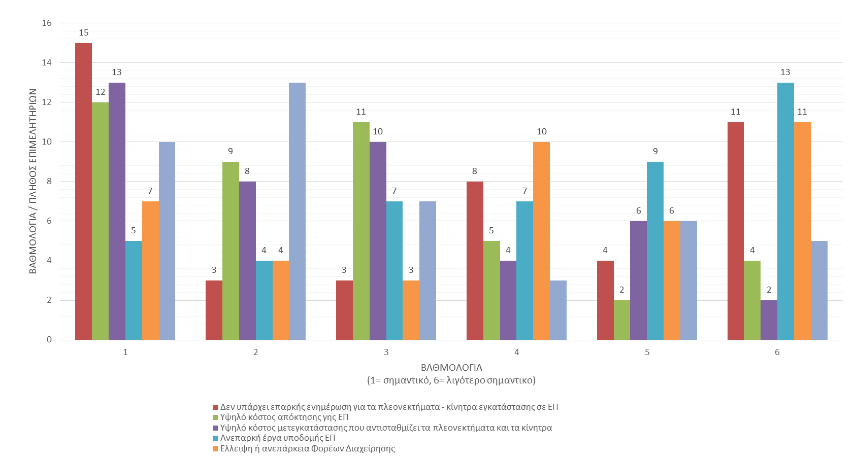
Γιατί οι Επιχειρήσεις δεν προτιμούν να εγκατασταθούν στα Πάρκα;
Σύντομο Ιστορικό
Πηγή: Re.DePlan AE –
Εθνικό Σχέδιο Δράσης ΚΕΕ 2018-2040
Συμπέρασμα:
Υψηλό κόστος γης και μετεγκατάστασης σε ΕΠ και έλλειψη κινήτρων τα μεγαλύτερα εμπόδια. Περισσότερη ενημέρωση των επιχειρήσεων θα λειτουργούσε καταλυτικά.

Slide 12

Σύντομο Ιστορικό
TO 2010 ΕΓΙΝΕ Η ΑΡΧΗ….
«Εθνικό Σχέδιο Δράσης για την Ανάπτυξη Οργανωμένων Υποδοχέων για τη Βιομηχανία – Επιχειρηματικότητα 2010 - 2025»

Slide 13
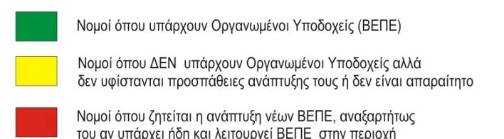
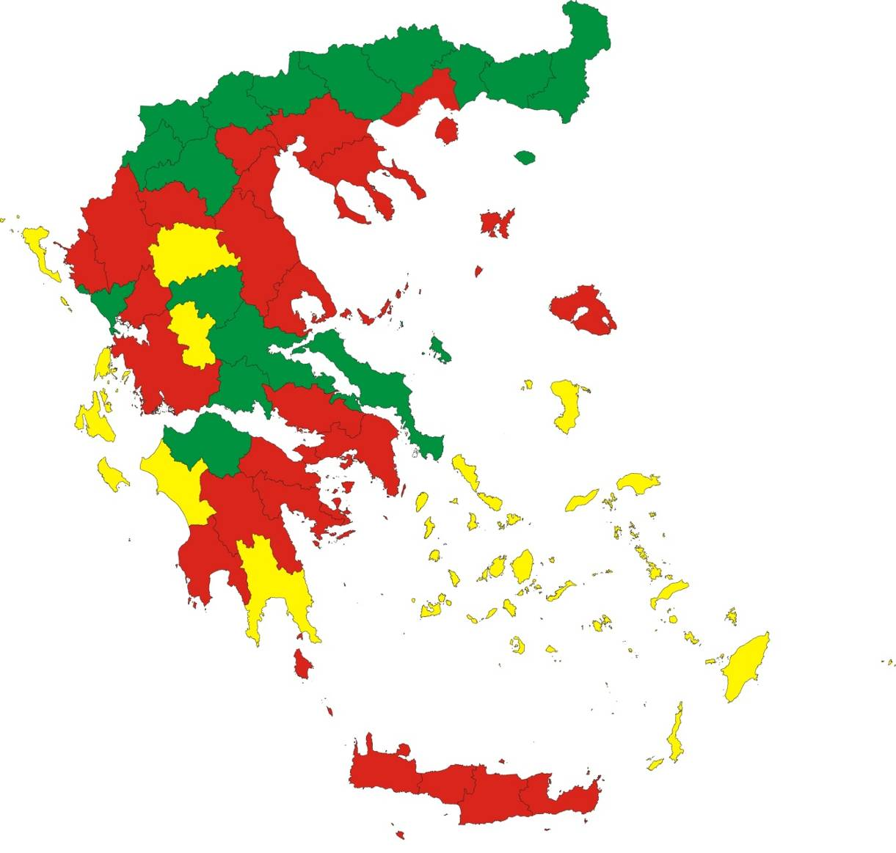
Σύντομο Ιστορικό
ΙΟΥΛΙΟΣ 2012
ΑΠΟΤΕΛΕΣΜΑΤΑ της ΕΡΕΥΝΑΣ
ΠΛΗΘΟΣ | Προτεινόμενοι Υποδοχείς
 | ΕΠΕ | Εμβ. (στρ.) | ΕΠ | Εμβ. (στρ.)
68 | 32 | 41.015 | 36 | 20.270

Slide 14

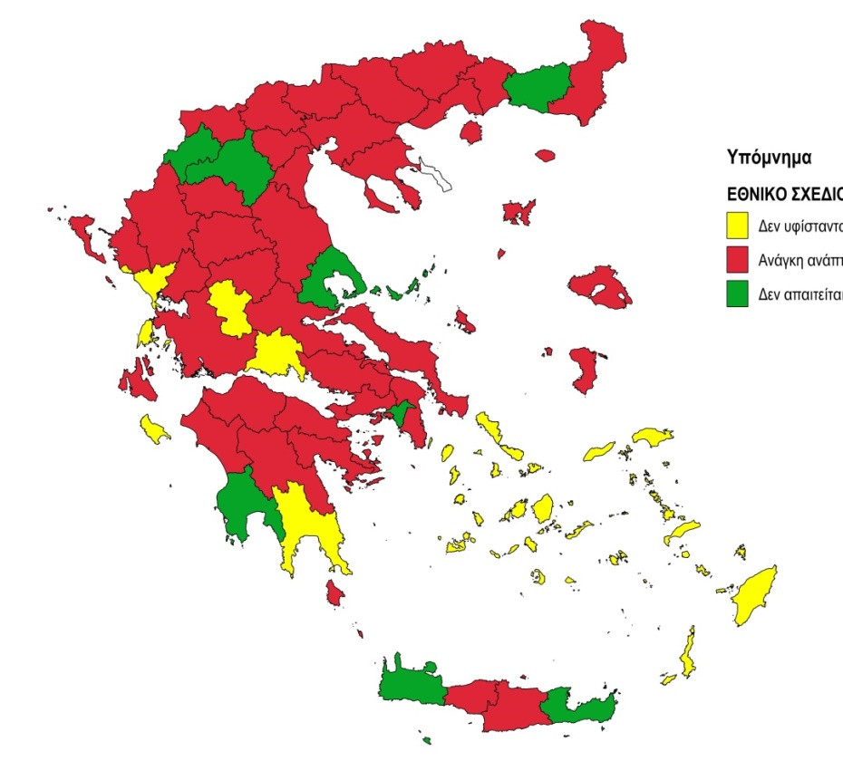

2012 2018
Εθνικό Σχέδιο Δράσης ΚΕΕ 2018 – 2040
Σύντομο Ιστορικό
2012
2018

Slide 15
ΠΡΟΫΠΟΛΟΓΙΣΜΟΣ ΥΛΟΠΟΙΗΣΗΣ ΕΘΝΙΚΟΥ ΣΧΕΔΙΟΥ
Σύντομο Ιστορικό
Σύμφωνα με μελέτες εκτίμησης αναγκών σε Οργανωμένους Υποδοχείς στο σύνολο της Χώρας :
Χρειαζόμαστε 1,15 δις € (σε 20 χρόνια).
Αν το κράτος αποφασίσει να δαπανήσει για τα επόμενα 20 περίπου χρόνια 460εκ. € ή 22,8εκ. € ετησίως περίπου, η δαπάνη αυτή είναι ικανή να συμπαρασύρει πόρους μόχλευσης από ιδιωτική συμμετοχή ή τραπεζικά προϊόντα για την υλοποίηση προγράμματος συνολικού προϋπολογισμού 1,15 δις €, σε ένα έργο που θα αλλάξει ριζικά το περιβαλλοντικό και αναπτυξιακό τοπίο της χώρας και τα δεδομένα της ανταγωνιστικότητας των ελληνικών επιχειρήσεων, ιδίως της μεταποίησης και της εφοδιαστικής αλυσίδας.

Slide 16

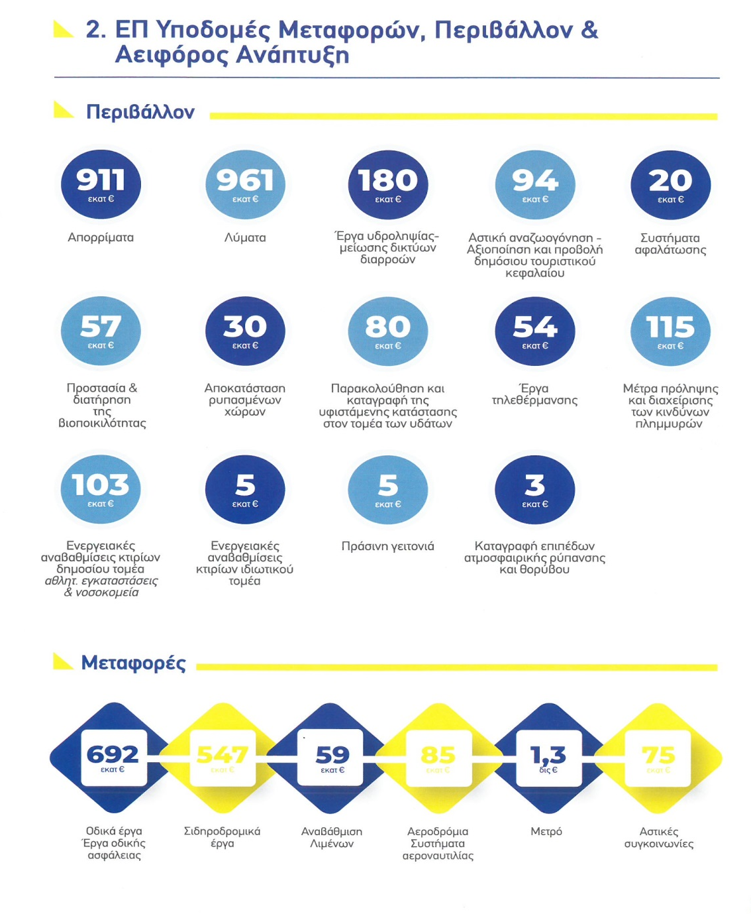
ΕΥΡΩΠΑΪΚΟΙ ΠΟΡΟΙ – ΧΡΗΜΑΤΟΔΟΤΗΣΗ ΤΗΣ ΑΝΑΠΤΥΞΗΣ
Σύντομο Ιστορικό

Slide 17
Οι ευθύνες των αρμοδίων αρχών, της διοίκησης και των επιχειρήσεων
Σύντομο Ιστορικό
ΧΩΡΟΤΑΞΙΑ – ΠΟΛΕΟΔΟΜΗΣΗ – ΠΕΡΙΒΑΛΛΟΝ
Από το Σήμερα στο Μέλλον
Η πολιτική, οι αρμόδιες αρχές και η διοίκηση στο σύνολο της, οφείλουν να διευκολύνουν, θεσμικά, οργανωτικά και χρηματοδοτικά, τις επιχειρήσεις, δημιουργώντας τις κατάλληλες προϋποθέσεις για τη νόμιμη εγκατάσταση και λειτουργίας τους σε ανταγωνιστικά πλαίσια. Και τούτο διότι:
Η εκτός σχεδίου δόμηση και οι οριακές, ως προς τη νομιμότητα, συνθήκες εγκατάστασης των επιχειρήσεων της μεταποίησης αλλά και της εφοδιαστικής βρίσκονται στο τέλος της ανεξέλεγκτης διαδρομής τους. Σε 5-10 χρόνια θα έχουν πεθάνει...
Η δικαστική κρίση και η εξέλιξη της χωροταξικής και περιβαλλοντικής νομοθεσίας δεν θα επιτρέπουν, για πολύ, τη διαιώνιση της πολεοδομικής και αδειοδοτικής «αυθαιρεσίας».
Οι επιχειρήσεις δεν πρέπει να νοιώθουν ασφαλείς επειδή απλώς βολεύονται… λόγω «αδρανείας» ή εφησυχάζουν με βάση εξαγγελίες και υποσχέσεις γενικού χαρακτήρα. Οφείλουν να αναλάβουν θετικές πρωτοβουλίες.

Slide 18
Επιχειρηματικά Πάρκα Ν.3982/2011
Οργανωμένοι Υποδοχείς Επιχειρηματικής Δραστηριότητας
Ορισμοί και Βασικές Έννοιες

Slide 19
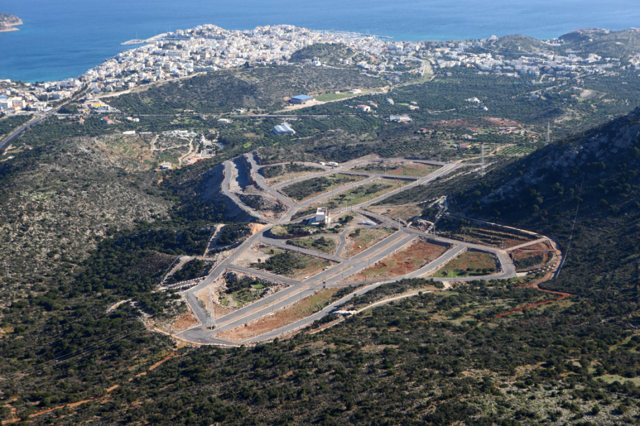
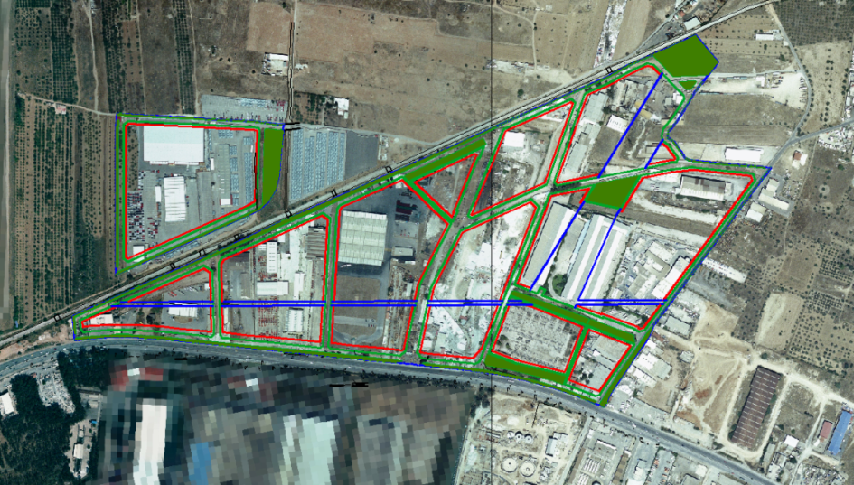
Επιχειρηματικά Πάρκα (Ν. 3982/2011)
Οργανωμένοι Υποδοχείς Επιχειρηματικότητας
Οργανικά ολοκληρωμένα σύνολα δομών & υπηρεσιών
Εγκατάσταση δευτερογενούς & τριτογενούς τομέα
Πολεοδομική οργάνωση βάσει ρυμοτομικού σχεδίου
Σύγχρονα δίκτυα υποδομής – κυκλικής οικονομίας
Ειδικά κίνητρα, υπηρεσίες και ωφέλειες λόγω οικονομίας συγκέντρωσης.
Ν. 3982/2011: Ανάπτυξη Επιχειρηματικών Πάρκων
Ν.4302/2014: Δραστηριότητες Εφοδιαστικής Αλυσίδας
Ν. 3894/2010: Στρατηγικές Ιδιωτικές Επενδύσεις-Fast Track
ΒΙΟΠΑ ΑΓ.ΝΙΚΟΛΑΟΥ
Ε.Π. ΕΛΕΥΣΙΝΑΣ

Slide 20
Επιχειρηματικά Πάρκα (Ν.3982/2011)
Οργανωμένοι Υποδοχείς Επιχειρηματικότητας
ΒΑΣΙΚΟΙ ΤΥΠΟΙ ΕΠΙΧΕΙΡΗΜΑΤΙΚΩΝ ΠΑΡΚΩΝ (ΕΠ)
        ΕΠ Τύπου Α → (κάθε βαθμού όχλησης/περιβαλλοντικής κατάταξης)
        ΕΠ Τύπου Β → (μέση & χαμηλή όχληση/περιβαλλοντικής κατάταξης Β-Γ)
        ΕΠ Τύπου Γ → (χαμηλή όχληση/περιβαλλοντικής κατάταξης Γ)
        ΕΠ Ειδικού Τύπου (Τεχνοπόλεις κλπ)
        Επιχειρηματικό Πάρκο Εξυγίανσης (ΕΠΕ) → Πολεοδόμηση Άτυπων Βιομηχανικών Συγκεντρώσεων (ΑΒΣ)
        Επιχειρηματικό Πάρκο Εφοδιαστικής Εθνικής Εμβέλειας
        Επιχειρηματικό Πάρκο Μεγάλης Μεμονωμένης Μονάδας (ΕΠΜΜΜ)
ΕΛΑΧΙΣΤΗ ΕΚΤΑΣΗ ΓΙΑ ΤΗΝ ΙΔΡΥΣΗ ΕΠ
  Τύπου Α: 150 στρ., Τύπου Β: 100 στρ., Τύπου Γ & Ειδικού Τύπου: 50στρ.,
  Εφοδιαστικής Εθνικής Εμβέλειας: 300στρ., ΕΠ ΜΜΜ: 100/150στρ. ανάλογα με το βαθμό όχλησης
ΑΤΥΠΕΣ ΒΙΟΜΗΧΑΝΙΚΕΣ ΣΥΓΚΕΝΤΡΩΣΕΙΣ (ΑΒΣ)
  Οι Άτυπες Βιομηχανικές Συγκεντρώσεις είναι συστάδες επαγγελματικών υποδομών, σε περιοχές με σχετικά πυκνή δόμηση, χωρίς έργα υποδομής και σε καθεστώς εκτός σχεδίου. Υπό προϋποθέσεις μπορούν να μετατραπούν σε Επιχειρηματικά Πάρκα Εξυγίανσης (ΕΠΕ).

Slide 21
Επιχειρηματικά Πάρκα (Ν.3982/2011)
Οργανωμένοι Υποδοχείς Επιχειρηματικότητας
Εταιρεία Ανάπτυξης Επιχειρηματικού Πάρκου
Φορέας Υλοποίησης (ΕΑΝΕΠ)
Μορφή: Α.Ε. (Ν. 2190/1920) / Εταιρεία Ειδικού Σκοπού
Σκοπός: Ανάπτυξη Ε.Π. / Διοίκηση – Διαχείριση Ε.Π.
Μέτοχοι:
  Νομικά Πρόσωπα του Ιδιωτικού Τομέα
  Φυσικά ή Νομικά Πρόσωπα του Δημόσιου τομέα
  ΟΤΑ Α’ & Β’ βαθμού / Δημοτικές & Περιφερειακές Επιχειρήσεις
  Ελληνικό Δημόσιο
  Επιμελητήρια
  Ιδιοκτήτες γης & Εγκατεστημένες Επιχειρήσεις
Μετοχικό Κεφάλαιο: 10% Προϋπολογισμού (50% σε μετρητά)

Slide 22
Επιχειρηματικά Πάρκα (Ν.3982/2011)
Οργανωμένοι Υποδοχείς Επιχειρηματικότητας
Όροι δόμησης
Ποσοστό Κάλυψης | Έως 70%
Συντελεστής Δόμησης: | Έως 2,0 για βιομηχανίες, Έως 1,6 για τις χρήσεις εφοδιαστικής/logistics Έως 1,2 για τις λοιπές χρήσεις
Αρτιότητα Οικοπέδων | 1000 τμ κατ’ ελάχιστον για τα ΕΠ τύπου Α και τα ΕΠΕΤ υψηλής όχλησης 500 τμ κατ’ ελάχιστον για τα ΕΠ τύπου Β και Γ και για τα ΕΠΕΤ μέσης και χαμηλής όχλησης
Οικοδομικές & Ρυμοτομικές Γραμμές | Η απόσταση των οικοδομικών γραμμών από τις ρυμοτομικές γραμμές πρέπει να είναι τουλάχιστον 5m.
Ύψος Εγκαταστάσεων | Δεν υπάρχει θεσμική πρόβλεψη όσον αφορά το μέγιστο επιτρεπόμενο ύψος εγκαταστάσεων εντός Ε.Π. Ορίζεται κατά περίπτωση στον πολεοδομικό κανονισμό, ανάλογα με τις τοπικές συνθήκες και τις ανάγκες εγκατάστασης επιχειρήσεων που επικρατούν στην περιοχή του ΕΠ.
Τήρηση απόστασης δ | Για λόγους πυρασφαλείας επιβάλλεται η τήρηση απόστασης δ από τα πλάγια και τα οπίσθια όρια των οικοπέδων, όπου δ ίσον 3 +0,1 του ύψους του κτιρίου, όπως ορίζεται στον Ν.Ο.Κ.
Απόσταση μεταξύ κτιρίων | Σε περίπτωση ανέγερσης περισσότερων του ενός κτιρίων στο οικόπεδο, η ελάχιστη απόσταση μεταξύ τους ορίζεται κατά N.O.K

Slide 23
Επιχειρηματικά Πάρκα (Ν.3982/2011)
Οργανωμένοι Υποδοχείς Επιχειρηματικότητας
Εν κατακλείδι:
Το Επιχειρηματικό Πάρκο ως σύστημα υποδομών και διεργασιών διαχείρισης των στεγαστικών και λειτουργικών αναγκών των επιχειρήσεων,
συνιστά Αναπτυξιακή & Περιβαλλοντική υποδομή υψηλής αξίας και μείζονος προτεραιότητας για την:
Ανταγωνιστικότητα των επιχειρήσεων και την εξασφάλιση των βασικών προϋποθέσεων για την ένταξη τους στους κανόνες των πράσινων προμηθειών και της κυκλικής οικονομίας
Προστασία του περιβάλλοντος
Ενίσχυση της κοινωνικής αποδοχής της επιχειρηματικότητας

Slide 24

Η ΜΕΓΑΛΗ ΠΡΩΤΟΒΟΥΛΙΑ ΤΗΣ ΠΕΡΙΦΕΡΕΙΑΣ ΔΥΤΙΚΗΣ ΕΛΛΑΔΑΣ
Από το χωροταξικό και περιβαλλοντικό χάος,
στην πολεοδομική οργάνωση,
στη βιώσιμη και αειφόρο ανάπτυξη της περιοχής

Slide 25
Η Περιφέρεια Δυτικής Ελλάδας ανοίγει τον δρόμο…
Σχέδιο Δράσης Περιφέρειας Δυτικής Ελλάδας
Με τη μελέτη που παρουσιάζεται, η ΠΔΕ:
  υπερβαίνει τις στρατηγικές αδυναμίες της εθνικής εποπτείας και έλλειψης προγραμματισμού
  εμβαθύνει, με κάθε αναγκαία λεπτομέρεια, στην αναζήτηση και εκπόνηση του δικού της χωροταξικού – αναπτυξιακού δρόμου, για την επιχειρηματικότητα και την απασχόληση.
Σύμφωνα με τις κατευθύνσεις του Περιφερειάρχη κ. Νεκτάριου Φαρμάκη:
Διερευνήθηκαν οι περιοχές, από πόλη σε πόλη, σπιθαμή προς σπιθαμή.
Αποτυπώθηκαν οι συνθήκες και τα προβλήματα στις υφιστάμενες βιομηχανικές περιοχές, με σκοπό την αναζήτηση λύσεων υπέρ των επιχειρήσεων και της οικονομικής ανάπτυξης.
Κατεγράφησαν οι προϋποθέσεις – συνθήκες για την δημιουργία οργανωμένων υποδοχέων βιομηχανικών και επιχειρηματικών δραστηριοτήτων (Επιχειρηματικών Πάρκων) στην Περιφέρεια.
Εντοπίστηκαν οι ελλείψεις και καταγράφηκαν προτάσεις που θα οδηγήσουν την περιοχή προς τα μπρος.

Slide 26
«Περιφερειακό Σχέδιο Δράσης για την ανάπτυξη ΕΠ στην ΠΔΕ»
  Ένας συνολικός σχεδιασμός για την Επιχειρηματικότητα του Δευτερογενή Τομέα & της Εφοδιαστικής
Αποτυπώσαμε την υφιστάμενη κατάσταση
Διερευνήσαμε τις δυνατότητες χωροθέτησης ΕΠ σε περιοχές επιλογής
Αξιολογήσαμε τις περιοχές επιλογής με την εφαρμογή μοντέλου πολυκριτηριακής ανάλυσης
Εξετάσαμε τα στοιχεία σκοπιμότητας & βιωσιμότητας για κάθε εξεταζόμενη περιοχή
Δεχτήκαμε τις υποδείξεις-παρατηρήσεις των τοπικών θεσμών μετά από διαβούλευση
Καταρτίσαμε το Περιφερειακό Σχέδιο Δράσης (ΠΣΔ)
Για την εκπόνηση της μελέτης του ΠΣΔ :

Slide 27
Διερεύνηση δυνατότητας χωροθέτησης ΕΠ
στην Περιφέρεια Δυτικής Ελλάδας (ΠΔΕ)
Αποτύπωση υφιστάμενης κατάστασης
Διερεύνηση θεσμικού πλαισίου, τάσεων και δυναμικών

Slide 28
ΑΠΟΤΥΠΩΣΗ ΤΗΣ ΥΦΙΣΤΑΜΕΝΗΣ ΚΑΤΑΣΤΑΣΗΣ
Διερεύνηση δυνατότητας χωροθέτησης ΕΠ
Για την αποτύπωση της υφιστάμενης κατάστασης:
Α. Μελετήσαμε όλα τα στοιχεία του Θεσμικού πλαισίου,
που αφορούν στη χωροταξική υποδομή της περιοχής (Γενικό, Περιφερειακό, Ειδικό Πλαίσιο Χωροταξικού Σχεδιασμού), ειδικά για τις υποδομές και εγκαταστάσεις της βιομηχανίας και της εφοδιαστικής αλυσίδας
  Β. Διερευνήσαμε όλες τις νομοθετικές χωροταξικές ρυθμίσεις (ΓΠΣ, ΣΧΟΟΑΠ, ΖΟΕ κ.λπ.)
Γ. Προσδιορίσαμε γεωχωρικά τις θεσμοθετημένες περιοχές και ελέγξαμε τα κρίσιμα στοιχεία τους
Δ. Καταγράψαμε και αναλύσαμε τους υφιστάμενους Υποδοχείς που βρίσκονται σε λειτουργία
  Αστακού ΝΑ.ΒΙ.ΠΕ
  ΒΙ.ΠΕ Πατρών
  ΒΙΟ.ΠΑ Γλαύκου Πάτρας
  Επιστημονικό Πάρκο του Πανεπιστημίου Πατρών
  Ε. Μελετήσαμε εστιάζοντας στην Περιφέρεια της Δυτικής Ελλάδας το Εθνικό Σχέδιο Δράσης (Ε.Σ.Δ) της ΚΕΕ 2018 – 2040 και αξιολογήσαμε τις προτάσεις του για την ανάπτυξη ΕΠ στην περιοχή.
ΣΤ. Μελετήσαμε εστιάζοντας στην Περιφέρεια της Δυτικής Ελλάδας το Επιχειρησιακό Σχέδιο Ανάπτυξης ΕΠ στην Ελληνική Επικράτεια της ΓΓΒ και αξιολογήσαμε συγκριτικά με το Ε.Σ.Δ τις προτάσεις του.
Ως αποτέλεσμα όλων των παραπάνω ενεργειών:
Διαπιστώσαμε όλες τις δυνατότητες χωροθέτησης ΕΠ στις περιοχές επιλογής που προέκυψαν.

Slide 29
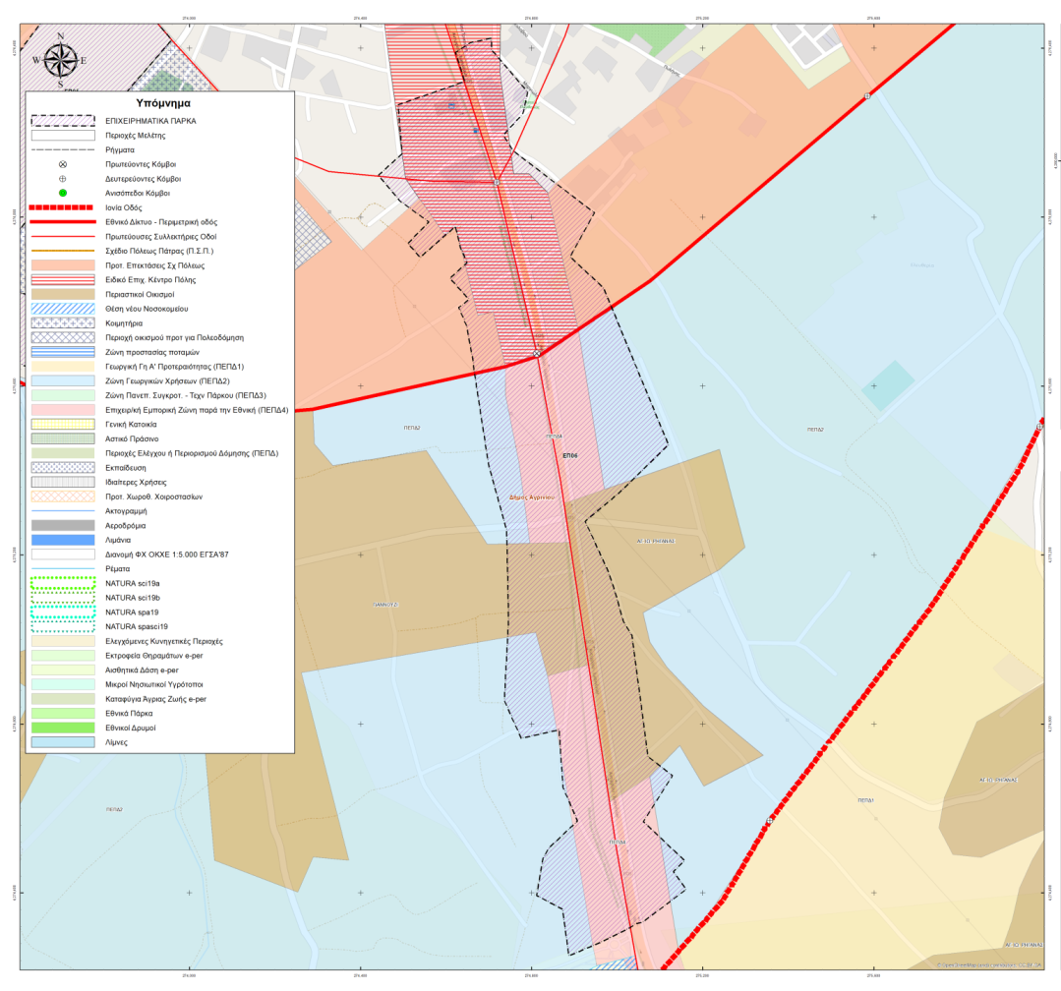
Διερεύνηση δυνατότητας χωροθέτησης ΕΠ
ΠΑΡΑΓΩΓΗ ΧΑΡΤΩΝ GIS
Κατ’ εφαρμογή της υφιστάμενης νομοθεσίας σχετικά με τα κριτήρια χωροθέτησης ΕΠ, προβήκαμε στην λεπτομερή ανάλυση όλων των κρίσιμων στοιχείων κάθε περιοχής.
Ειδικότερα, μελετώντας τις συνθήκες (θεσμικό πλαίσιο, αποστάσεις, περιορισμοί κ.λπ.) εκπονήθηκαν με τη χρήση ειδικού λογισμικού Χάρτες Γεωαναφοράς των εξεταζόμενων περιοχών με εντοπισμό:
οικισμών και αστικών κέντρων
ασύμβατων χρήσεων
ρηγμάτων
υδάτινων πόρων
φυσικών ορίων περιοχής
κινδύνου πλημμύρας - άλλων φυσικών καταστροφών
ζωνών γεωργικής γης
δασικών εκτάσεων
σημαντικών οδικών δίκτυων, κόμβων, μέσων μεταφοράς
αεροδρομίων, λιμενικών εγκαταστάσεων, δικτύων-υποδομών
κηρυγμένων αρχαιολογικών χώρων, ιστορικών τόπων ή μνημείων
περιοχών Natura 2000, προστασίας τοπίου, ευαίσθητης οικολογικής ισορροπίας
Κ.λπ.

Slide 30
Αξιολόγηση των περιοχών αναφοράς

Slide 31
ΑΞΙΟΛΟΓΗΣΗ ΒΑΣΕΙ ΠΟΛΥΚΡΙΤΗΡΙΑΚΟΥ ΜΟΝΤΕΛΟΥ
ΣΤΟ ΥΠΟΒΑΘΡΟ ΤΩΝ ΧΑΡΤΩΝ GIS
Αξιολόγηση των περιοχών αναφοράς
22 ΚΡΙΤΗΡΙΑ ΑΞΙΟΛΟΓΗΣΗΣ
- Φυσικοί/Θεσμικοί περιορισμοί
- Παράγοντες προσβασιμότητας
- Παράγοντες κατασκευασιμότητας
κόστους υλοποίησης & συντήρησης
κ.ο.κ.
ΟΜΑΔΑ 1 : ΦΥΣΙΚΑ ΧΑΡΑΚΤΗΡΙΣΤΙΚΑ ΠΕΡΙΟΧΩΝ
Παράγοντες που σχετίζονται με:
- την δυνατότητα ανάπτυξης
- την πρόσβαση σε υποδομές και δίκτυα.
ΟΜΑΔΑ 2 : ΑΝΑΠΤΥΞΙΑΚΑ ΧΑΡΑΚΤΗΡΙΣΤΙΚΑ – ΥΠΟΔΟΜΕΣ & ΔΙΚΤΥΑ
Αποθαρρυντικοί παράγοντες ως προς:
- ελάχιστες αποστάσεις από περιοχές ενδιαφέροντος
- γειτνίαση με περιοχές προστασίας.
ΟΜΑΔΑ 3: ΓΕΙΤΝΙΑΣΗ ΜΕ ΠΕΡΙΟΧΕΣ ΠΡΟΣΤΑΣΙΑΣ
Βαθμολόγηση βάσει γεωχωρικών δεδομένων (0-10)
Στάθμιση βαρύτητας κριτηρίων
Κατάταξη –
προτεραιοποίηση περιοχών

Slide 32
ΕΛΕΓΧΟΣ ΒΙΩΣΙΜΟΤΗΤΑΣ ΚΑΙ ΑΠΟΤΕΛΕΣΜΑΤΑ ΔΙΑΒΟΥΛΕΥΣΗΣ
Αξιολόγηση των περιοχών αναφοράς
Συνοπτική ανάλυση σκοπιμότητας – βιωσιμότητας
ανά Περιφερειακή Ενότητα
√ κοινωνικο-οικονομική ταυτότητα, δίκτυα και υποδομές κ.λπ
√ δυνητική ζήτηση
Στοχευμένη επαναξιολόγηση :
Ανάλυση των ποιοτικών & αναπτυξιακών χαρακτηριστικών (πυκνότητα, χαρακτηριστικά επιχειρήσεων, καθεστώς ιδιοκτησίας κ.λπ.)
Αξιολόγηση αποτελεσμάτων διαβούλευσης με τους επικεντρικούς φορείς άμεσου ενδιαφέροντος
Κατάλογος προτεινομένων περιοχών για ανάπτυξη ΕΠ ανά Περιφερειακή Ενότητα

Slide 33
ΤΑ ΑΠΟΤΕΛΕΣΜΑΤΑ ΤΩΝ ΕΡΓΑΣΙΩΝ ΜΑΣ
Σχέδιο Δράσης Περιφέρειας Δυτικής Ελλάδας
Α. Μελετήθηκαν :
70 νομοθετικές χωροταξικές ρυθμίσεις (ΓΠΣ, ΣΧΟΟΑΠ, ΖΟΕ κ.λπ.) για τους 19 ΟΤΑ της ΠΔΕ
11 περιοχές Άτυπων Βιομηχανικών Συγκεντρώσεων (που εντοπίστηκαν ή υποδείχτηκαν από στελέχη τοπικών φορέων ή επισημαίνονται βιβλιογραφικά)
5 περιοχές ενδιαφέροντος που προτάθηκαν κατά τη διάρκεια των διαβουλεύσεων.
Β. Μετά από τις σχετική μελέτη και έλεγχο:
ΑΝΕΔΕΙΧΘΗΣΑΝ ΠΡΟΣ ΤΕΛΙΚΗ ΑΞΙΟΛΟΓΗΣΗ 30 ΠΕΡΙΟΧΕΣ
ΚΑΙ ΠΡΟΚΡΙΘΗΚΑΝ 13 (ΠΕΡΙΟΧΕΣ) ΓΙΑ ΤΗΝ ΑΝΑΠΤΥΞΗ ΕΠ ΣΤΗΝ ΠΔΕ:
  Δύο (2) στην Π.Ε. Αιτωλ/νανίας
    Πέντε (5) στην Π.Ε. Ηλείας
  Έξι (6) στην Π.Ε. Αχαΐας

Slide 34
ΕΙΔΙΚΟΤΕΡΑ:
Σχέδιο Δράσης Περιφέρειας Δυτικής Ελλάδας
Π.Ε. Ηλείας
α/α | ΟΤΑ | ΠΕΡΙΟΧΗ/ ΘΕΣΗ | ΕΚΤΑΣΗ (στρ.)
1 | ΖΑΧΑΡΩΣ | ΒΙΟ.ΠΑ. Ζαχάρως | 54
2 | ΗΛΙΔΑΣ | "ΒΙΟ.ΠΑ. Αμαλιάδος | 53
3 |  | ΑΒΣ ΜΕΣΟΛΟΓΓΑΚΙ | 155
4 | ΠΗΝΕΙΟΥ | ΒΙΟ.ΠΑ. Γαστούνης | 184
5
 |  | ΑΒΣ ΤΡΑΓΑΝΟ Ι | 200
6
 |  | ΑΒΣ ΤΡΑΓΑΝΟ ΙΙ | 400
7 | ΠΥΡΓΟΥ | ΒΙΟ.ΠΑ. Πύργου | 183
8 |  | ΑΒΣ ΕΠΙΤΑΛΙΟ | 170
9 | ΑΝΔΡΑΒΙΔΑΣ ΚΥΛΛΗΝΗΣ | ΒΙΟ.ΠΑ. Ανδραβίδας | 42
10 |  | ΕΚΤΑΣΗ στα Λεχαινά – Καταράχι | 229
Π.Ε. Αχαΐας
α/α | ΟΤΑ | ΠΕΡΙΟΧΗ/ ΘΕΣΗ | ΕΚΤΑΣΗ (στρ.)
11 | ΠΑΤΡΕΩΝ | ΧΑΡΑΔΡΟΣ | 470
12 |  | ΑΒΣ ΑΓ. ΒΑΣΙΛΕΙΟΣ | 370
13 |  | ΑΒΣ ΘΕΡΙΑΝΟ | 155
14 |  | ΑΒΣ ΚΑΤΩ ΑΡΑΧΩΒΙΤΙΚΑ | 720
15 |  | Ρηγανόκαμπος Πατρών | (60)
16 | ΑΙΓΙΑΛΕΙΑΣ | ΒΙ.ΠΑ Σελινούντος | 79
17 |  | ΒΙ.ΠΕ Βουλωμένου | 160
18 |  | ΒΙΟ.ΠΑ Αιγίου –Σμυρτιάς | 160
19 |  | ΑΒΣ ΜΕΓΑΝΕΙΤΗ | 380
20 |  | ΑΒΣ ΣΕΛΙΝΟΥΝΤΑ | 380
21 |  | ΠΑΛΑΙΑ ΚΟΥΛΟΥΡΑ | 195
22 | ΔΥΤΙΚΗΣ ΑΧΑΙΑΣ | ΒΙΟ.ΠΑ. Δύμης | 130
Π.Ε. Αιτωλοακαρνανίας
α/α | ΟΤΑ | ΠΕΡΙΟΧΗ/ ΘΕΣΗ | ΕΚΤΑΣΗ (στρ.)
23 | ΝΑΥΠΑΚΤΟΥ | ΒΙΟ.ΠΑ. Ναυπάκτου (A) | 67
 |  | ΒΙΟ.ΠΑ. Ναυπάκτου (B) | 45
24
25 | ΑΓΡΙΝΙΟΥ | ΒΙΟ.ΠΑ. Νεάπολης | 315
26 |  | Α. ΒΙΟ.ΠΑ Αγρινίου | 270
27 |  | Β. ΒΙΟ.ΠΑ. Αγρινίου | 310
28 |  | ΑΒΣ ΓΙΑΝΝΟΥΖΙ ΑΓΡΙΝΙΟΥ | 620
29 |  | ΑΒΣ ΧΑΛΙΚΙ ΑΓΡΙΝΙΟΥ | 670
30 |  | ΑΓΓΕΛΟΚΑΣΤΡΟ ΑΓΡΙΝΙΟΥ | 240

Slide 35
Το Περιφερειακό Σχέδιο Δράσης Ανάπτυξης Επιχειρηματικών Πάρκων στην Περιφέρεια Δυτικής Ελλάδας

Slide 36
Σχέδιο Δράσης Περιφέρειας Δυτικής Ελλάδας
Το ΠΣΔ στις τρεις εκδοχές του
Λόγω της ποικιλομορφίας των στοιχείων που αξιολογήθηκαν
το ΠΣΔ αποδίδεται σε τρεις εκδοχές-σενάρια.
ΠΛΗΡΕΣ ΠΡΟΓΡΑΜΜΑ: αποτυπώνεται το σύνολο των 13 προτεινομένων περιοχών στο χρονοδιάγραμμα αναφοράς με τα κρίσιμα και σημαντικά στοιχεία τους.
ΡΕΑΛΙΣΤΙΚΟ ΠΡΟΓΡΑΜΜΑ: αποτυπώνονται οι 10 προτεινόμενες περιοχές που δημιουργούν από κοινού ένα ρεαλιστικό πλαίσιο ΠΣΔ.
ΠΡΟΓΡΑΜΜΑ ΠΡΟΤΕΡΑΙΟΤΗΤΑΣ: αποτυπώνονται περιοριστικά,
μόνο 6 περιοχές προτεραιότητας (με βασικό κριτήριο: δυο ΕΠ/ΕΠΕ ανά ΠΕ), συνθέτοντας το ανελαστικό πλαίσιο ανάπτυξης ΕΠ για τη Δυτική Ελλάδα.

Slide 37
Σχέδιο Δράσης Περιφέρειας Δυτικής Ελλάδας
ΤΟ ΠΕΡΙΦΕΡΕΙΑΚΟ ΣΧΕΔΙΟ ΣΕ ΠΛΗΡΗ ΑΝΑΠΤΥΞΗ
Α’ ΣΕΝΑΡΙΟ: ΠΛΗΡΕΣ ΠΡΟΓΡΑΜΜΑ ΑΝΑΠΤΥΞΗΣ
Με το σύνολο των 13 προτεινόμενων περιοχών για 13 ΕΠ
Πλαίσιο αναφοράς 20 ετών (2022-2042)
Θέση/ ΠΕ | Πλήθος ΕΠ | Συνολική Έκταση (στρ.) | Δυναμικότητα Ε.Π. (μέγιστη θεωρητική) | Συνολικός Προϋπ/σμός βάσει Δεικτών (με ΦΠΑ)
ΠΕ Αιτωλ/νίας | 2 | 565 | 163 | 8.866.000 €
ΠΕ Αχαΐας | 6 | 2.025 | 305 | 30.528.800 €
ΠΕ Ηλείας | 5 | 904 | 285 | 12.462.000 €
ΣΥΝΟΛΙΚΑ | 13 | 3.494 στρ. | 753 | 51.856.800 € ≈ 52 εκ. €
Β’ ΣΕΝΑΡΙΟ: ΡΕΑΛΙΣΤΙΚΟ ΠΡΟΓΡΑΜΜΑ ΑΝΑΠΤΥΞΗΣ
Με τις εναλλακτικά προτεινόμενες περιοχές για ανάπτυξη 10 ΕΠ
Πλαίσιο αναφοράς 20 ετών (2022-2042)
Θέση/ ΠΕ | Πλήθος ΕΠ (εναλλακτικές περιοχές) |  | Έκταση (στρ.) | Δυναμικότητα Ε.Π. (μέγιστη θεωρητική) | Συνολικός Προϋπ/σμός βάσει Δεικτών (με ΦΠΑ)
ΠΕ Αιτωλ/νίας | 2 | (2) | 565 | 163 | 8.866.000 €
ΠΕ Αχαΐας | 4 | (5) | 1.645 | 216 | 23.460.800 €
ΠΕ Ηλείας | 4 | (5) | 675 | 238 | 9.622.400 €
ΣΥΝΟΛΙΚΑ | 10 | (12) | 2.885 στρ. | 617 | 41.949.200 € ≈ 42 εκ. €

Slide 38
Περιφερειακό Σχέδιο Δράσης Δυτικής Ελλάδας
ΕΠΙΠΤΩΣΕΙΣ ΣΤΗΝ ΑΠΑΣΧΟΛΗΣΗ
ΣΥΓΚΕΝΤΡΩΤΙΚΟΣ ΠΙΝΑΚΑΣ ΘΕΣΕΩΝ ΑΠΑΣΧΟΛΗΣΗΣ ΓΙΑ ΤΟ ΡΕΑΛΙΣΤΙΚΟ ΣΕΝΑΡΙΟ ΠΣΔ
ΑΝΑ ΕΠΙΧΕΙΡΗΜΑΤΙΚΟ ΠΑΡΚΟ ΚΑΙ ΑΝΑ ΠΕΡΙΦΕΡΕΙΑΚΗ ΕΝΟΤΗΤΑ

Slide 39
Σχέδιο Δράσης Περιφέρειας Δυτικής Ελλάδας
ΧΡΟΝΟΔΙΑΓΡΑΜΜΑ - ΚΑΤΑΝΟΜΗ ΔΑΠΑΝΩΝ
ΡΕΑΛΙΣΤΙΚΟΥ ΠΡΟΓΡΑΜΜΑΤΟΣ

Slide 40
Περιφερειακό Σχέδιο Δράσης Δυτικής Ελλάδας
ΣΤΟΙΧΕΙΑ ΕΝΔΙΑΦΕΡΟΝΤΟΣ ΕΠΕΝΔΥΤΙΚΗΣ ΑΓΟΡΑΣ ΚΑΙ ΤΟΠΙΚΩΝ ΦΟΡΕΩΝ (Μελέτες Σκοπιμότητας)
Περιγραφή του Αντικειμένου της Επένδυσης
Θέση και χρήσεις γης
Προσβασιμότητα και ειδικά χαρακτηριστικά
Προβλεπόμενα Τεχνικά Μεγέθη Πολεοδόμησης ΕΠ
Εναλλακτικά Σενάρια μετοχικής σύνθεσης του Φορέα Ε.ΑΝ.Ε.Π.
Διάγραμμα ροής & ενεργειών για την αδειοδότηση και υλοποίηση ΕΠ/ΕΠΕ
Συνθήκες Αγοράς
Διάρθρωση Επιχειρηματικότητας
Μέγιστη δυναμικότητα Ε.Π.- Δυνητική ζήτηση ανάπτυξης
Ανάλυση Δαπανών – Κόστος Επένδυσης
Κόστος Επένδυσης
Δυνητικές πηγές χρηματοδότησης
Χρονοδιάγραμμα υλοποίησης
Αξιολόγηση Χωρικών Επιπτώσεων
Αναμενόμενες Κοινωνικοοικονομικές Επιπτώσεις
Επιπτώσεις στην απασχόληση
Επιπτώσεις στην περιφερειακή & εθνική οικονομία
Διασύνδεση με συναφή Αναπτυξιακά Έργα της Περιφέρειας

Slide 41
Περιφερειακό Σχέδιο Δράσης Δυτικής Ελλάδας
ΤΟ ΠΕΡΙΦΕΡΕΙΑΚΟ ΣΧΕΔΙΟ ΣΕ ΠΕΡΙΟΧΕΣ ΠΡΟΤΕΡΑΙΟΤΗΤΑΣ
Για λόγους άμεσης κάλυψης υφισταμένων αναγκών προκρίνεται:
Γ’ ΣΕΝΑΡΙΟ: ΠΡΟΓΡΑΜΜΑ ΠΡΟΤΕΡΑΙΟΤΗΤΑΣ ΑΝΑΠΤΥΞΗΣ 6 ΕΠ
Περιλαμβάνει μόνο 6 περιοχές προτεραιότητας
(δυο ΕΠ/ΕΠΕ ανά ΠΕ)
Έχει χρονοδιάγραμμα αναφοράς 12 ετών (2023-2034)
ΔΕΣΠΟΖΟΥΣΑ ΑΝΑΓΚΗ
Η ανάδειξη δύο τουλάχιστον περιοχών ανά ΠΕ για:
(α) την ανάπτυξη ενός ΕΠ σε αδόμητες εκτάσεις
(β) την ανάπτυξη ενός ΕΠ σε περιοχή άτυπης βιομηχανικής συγκέντρωσης.
Θέση/ ΠΕ | Έκταση (στρ.) | Δυναμικότητα (μέγιστη θεωρητική) | Συνολικός Προϋπ/σμός βάσει Δεικτών (με ΦΠΑ)
ΠΕ Αιτωλ/νίας | 565 | 163 | 8.866.000 €
ΠΕ Αχαΐας | 750 | 156 | 13.950.000 €
ΠΕ Ηλείας | 370 | 150 | 5.456.000 €
ΣΥΝΟΛΙΚΑ | 1.685 | 469 | 28.272.000 € ή 28 εκ.€

Slide 42
ΧΡΟΝΟΔΙΑΓΡΑΜΜΑ
ΚΑΤΑΝΟΜΗ ΔΑΠΑΝΩΝ ΠΣΔ ΠΕΡΙΟΧΩΝ ΠΡΟΤΕΡΑΙΟΤΗΤΑΣ

Slide 43
ΣΧΕΔΙΑΣΜΟΣ ΠΣΔ ΓΙΑ ΤΗΝ ΠΕΡΙΦΕΡΕΙΑΚΗ ΕΝΟΤΗΤΑ ΗΛΕΙΑΣ

Slide 44
ΠΕΡΙΦΕΡΕΙΑΚΗ ΕΝΟΤΗΤΑ ΗΛΕΙΑΣ
ΦΥΣΙΟΓΝΩΜΙΑ ΠΕ ΗΛΕΙΑΣ
Διαμετακομιστικός άξονας – κόμβος
Δυναμική αγροτική οικονομία με μεταποιητικές υποδομές αγροτο-διατροφικού τομέα
Χαμηλότερα ποσοστά ανεργίας σε σχέση με τις άλλες ΠΕ της Δυτικής Ελλάδας
Αραιή άναρχη δόμηση εκτός σχεδίου επαγγελματικών εγκαταστάσεων
Εστίες Περιβαλλοντικής υποβάθμισης σε εγκαταλειμμένα βιομηχανικά κτήρια
Περιοχή με σημαντικούς περιορισμούς ανάπτυξης λόγω ΖΟΕ και χωρίς κατάλληλες θεσμοθετημένες χρήσεις γης, μέσω ΓΠΣ, ΣΧΟΑΠ κλπ για την εγκατάσταση βιομηχανικών επιχειρήσεων και την ανάπτυξη υποδοχέα
Δεν φαίνεται να εκπληρώνονται άμεσα οι προϋποθέσεις για την ανάπτυξη Επιχειρηματικού Πάρκου Εξυγίανσης στις περιοχές Άτυπων Βιομηχανικών Συγκεντρώσεων (ΑΒΣ) που εντοπίστηκαν
Διακρίνονται δυο ζώνες ανάπτυξης των οικονομικών δραστηριοτήτων της ΠΕ:
    ΖΩΝΗ ΕΠΙΡΡΟΗΣ ΕΥΡΥΤΕΡΩΝ ΠΕΡΙΟΧΩΝ ΠΥΡΓΟΥ – ΑΜΑΛΙΑΔΑΣ
    ΖΩΝΗ ΕΠΙΡΡΟΗΣ ΕΥΡΥΤΕΡΩΝ ΠΕΡΙΟΧΩΝ ΑΝΔΡΑΒΙΔΑΣ-ΚΥΛΛΗΝΗΣ-ΛΕΧΑΙΝΩΝ-ΓΑΣΤΟΥΝΗΣ

Slide 45
ΠΕΡΙΦΕΡΕΙΑΚΗ ΕΝΟΤΗΤΑ ΗΛΕΙΑΣ
ΦΥΣΙΟΓΝΩΜΙΑ ΠΕ ΗΛΕΙΑΣ
ΣΥΓΚΡΙΤΙΚΗ ΑΝΑΛΥΣΗ ΝΟΜΩΝ ΠΕΡΙΦΕΡΕΙΑΣ ΔΥΤΙΚΗΣ ΕΛΛΑΔΟΣ
Χαρακτηριστικά | Περιφέρεια | Ν. Αιτωλ/νίας | Ν. Ηλείας | Ν. Αχαΐας
Έκταση (τ. χλμ) | 11.358,33 | 5.460,89 | 2.622,50 | 3.274,94
Αστικοποίηση Πληθυσμού (%)
Αστικός | 61,90% | 56,00% | 46,80% | 73,60%
Αγροτικός | 38,10% | 44,00% | 53,20% | 26,40%
Απασχόληση ανά τομέα (%)
Πρωτογενής | 19,50% | 25,70% | 32,00% | 9,30%
Δευτερογενής | 16,30% | 15,90% | 14,70% | 17,40%
Τριτογενής | 64,20% | 58,40% | 53,40% | 73,20%
Ανεργία (%) | 24,1% | 19,3% | 18,1% | 31,1%
Συμμετοχή στο ΑΕΠ της Δ.Ελλάδας | 100% | 28,67% | 21,97% | 49,36%
Γεωργία / Κτηνοτροφία / Αλιεία | 11,20% | 10,70% | 24,30% | 5,70%
Βιομηχανία/ενέργεια/ορυχεία/ περιβάλλον | 13,00% | 16,50% | 10,20% | 12,20%
Κατασκευές | 2,90% | 3,10% | 2,30% | 3,10%
Εμπόριο / Τουρισμός | 21,30% | 25,00% | 21,50% | 19,20%
Χρηματοοικονομικές Υπηρεσίες | 18,50% | 16,30% | 15,30% | 21,20%
Λοιπές Υπηρεσίες | 33,10% | 28,50% | 26,40% | 38,60%
Υποδομές
Οδικό Δίκτυο |  | Ευρωπ., Εθνικό, Επαρχιακό, Κοινοτικό - Δημοτικό | Εθνικό, Επαρχιακό, Κοινοτ.-Δημοτ. Προβλέπεται η επέκταση της Ιόνιας Οδού | Ευρωπ. , Εθνικό, Επαρχιακό, Κοινοτικό - Δημοτικό
Αεροδρόμια | 4 | 2 | 1 | 1
Λιμάνια | 5 | 1 | 2 | 2
Οργανωμένοι υποδοχείς βιοτεχνικών και βιομηχανικών μονάδων | 2 Ο.Υ. | ΌΧΙ | ΌΧΙ | 2
Δυνητική ζήτηση ανάπτυξης EΠ (Αριθμός Επιχειρήσεων) | 1.092 ~ 1.363 | 340 ~ 423 | 228 ~ 285 | 524 ~ 655

Slide 46

ΠΕΡΙΦΕΡΕΙΑΚΗ ΕΝΟΤΗΤΑ ΗΛΕΙΑΣ
ΠΕΡΙΟΧΕΣ ΠΟΥ ΕΞΕΤΑΣΤΗΚΑΝ
α/α | ΟΤΑ αναφοράς | ΔΗΜΟΤΙΚΗ ΕΝΟΤΗΤΑ | ΘΕΣΜΙΚΗ ΡΥΘΜΙΣΗ | Φ.Ε.Κ. | ΠΡΟΒΛΕΠΟΜΕΝΕΣ ΧΡΗΣΕΙΣ
 |  |  |  |  | ΧΟΝΔΡΕΜΠΟΡΙΟΥ |  | ΒΙΟΜΗΧ.– ΒΙΟΤΕΧΝ. |  | ΤΕΧΝΟΠΟΛΕΙΣ |  | ΛΟΙΠΕΣ ΧΡΗΣΕΙΣ
 |  |  |  |  | ΝΑΙ | ΌΧΙ | ΝΑΙ | ΌΧΙ | ΝΑΙ | ΌΧΙ | ΝΑΙ | ΌΧΙ
1 | ΖΑΧΑΡΩΣ | Ζαχάρως | Γ.Π.Σ. | 36 Δ'/ 1987 | √ |  | √ |  |  | √ | √
2 | ΗΛΙΔΑΣ | Αμαλιάδας | Γ.Π.Σ. | 3 Δ'/1986 | √ |  | √ |  |  | √ | √
3 |  | Αμαλιάδας | Γ.Π.Σ. | 144 Δ'/1992, 1280 Δ'/1993 | √ |  | √ |  |  | √ | √
4 | ΑΝΔΡΑΒΙΔΑΣ - ΚΥΛΛΗΝΗΣ | Ανδραβίδας | Γ.Π.Σ. | 325 Δ'/1989, 1243 Δ'/1994 | √ |  | √ |  |  | √ |  | √
5 |  | Βάρδας | Γ.Π.Σ. | 771 Δ'/1987 | √ |  |  | √ |  | √ |  | √
 |  | Λεχαινών | Γ.Π.Σ. | 370/Δ/1986, 921/Δ/1995 | √ |  | √ |  |  | √ |  | √
6
7 | ΠΗΝΕΙΟΥ | Βαρθολομιού | Γ.Π.Σ. | 773 Δ'/1987 | √ |  | √ |  |  | √ |  | √
 |  | Γαστούνης | Γ.Π.Σ. | 521 Δ'/1986, 161 Δ'/1995 | √ |  | √ |  |  | √ | √
8
 |  | Τραγανού | Γ.Π.Σ. | 144 Δ'/1992 | √ |  |  | √ |  | √ | √
9
10 | ΠΥΡΓΟΥ | Πύργου | Γ.Π.Σ. | 598 Δ'/1988, 999 Δ'/1992 | √ |  | √ |  |  | √ |  | √
11 | ΑΝΔΡΙΤΣΑΙΝΑΣ - ΚΡΕΣΤΕΝΩΝ | Κρέστειας | Γ.Π.Σ. | 777 Δ'/1987, 322 Δ'/1994 | √ |  | √ |  |  | √ |  | √
12 | ΑΡΧΑΙΑΣ ΟΛΥΜΠΙΑΣ | Αρχαίας Ολυμπίας | ΓΠΣ - Ζώνη Προστασίας | 415/80199, 641/1993, NaturaGR2330004 |  | √ |  | √ |  | √ | √
13 | Π.Ε. Ηλείας | Παραλιακή περιοχή Δήμων και Κοινοτήτων | Ζ.Ο.Ε. Ηλείας | 1161 Δ'/1993, 86 Δ'/1994 | √ |  | √ |  |  | √ | √
14 | Π.Ε..Ηλείας | Ευρύτερες περιοχές | "Εθνικό Πάρκο Υγροτόπων Κoτυχίου – Στροφιλιάς" | 159/Δ/2009 | √ |  | √ |  |  | √ | √
15 | ΠΥΡΓΟΥ | Επιταλίου | ΑΒΣ
16 | ΗΛΙΔΑΣ | Μεσσολογγάκι | ΑΒΣ
17 | ΠΗΝΕΙΟΥ | Τραγανού | ΑΒΣ
19 | ΠΗΝΕΙΟΥ | Πηνειού | Προτεινόμενη Έκταση (ΑΣΤΕΡΙΣ)
20 | ΑΝΔΡΑΒΙΔΑΣ - ΚΥΛΛΗΝΗΣ | Λεχαινά | Προτεινόμενη Έκταση

Slide 47
ΠΕΡΙΦΕΡΕΙΑΚΗ ΕΝΟΤΗΤΑ ΗΛΕΙΑΣ
ΠΕΡΙΟΧΕΣ προς ΤΕΛΙΚΗ ΑΞΙΟΛΟΓΗΣΗ (ΓΠΣ, ΣΧΟΟΑΠ, ΑΒΣ κλπ)
Α/Α | ΠΕΡΙΦΕΡΕΙΑΚΗ ΕΝΟΤΗΤΑ | ΚΑΛΛ/ΚΟΣ ΔΗΜΟΣ | ΠΕΡΙΓΡΑΦΗ | ΕΚΤΑΣΗ (στρ.) | ΘΕΣΜΙΚΟ ΚΑΘΕΣΤΩΣ
1 | Ηλείας | Ζαχάρως | ΒΙΟ.ΠΑ. Ζαχάρως | 54,00 | Γ.Π.Σ. Ζαχάρως
2 | Ηλείας | Ήλιδας | ΒΙΟ.ΠΑ. Αμαλιάδας | 53,00 | Γ.Π.Σ. Αμαλιάδος
3 | Ηλείας | Πηνειού | ΒΙΟ.ΠΑ. Γαστούνης | 184,00 | Γ.Π.Σ. Γαστούνης
4 | Ηλείας | Πύργου | ΒΙΟ.ΠΑ. Πύργου | 183,00 | Γ.Π.Σ. Πύργου
5 | Ηλείας | Ανδραβίδας-Κυλλήνης | ΒΙΟ.ΠΑ. Ανδραβίδας | 42,00 | Γ.Π.Σ. Ανδραβίδας
6 | Ηλείας | Πύργου | ΑΒΣ Επιτάλιο | 170,00 | -------
7 | Ηλείας | Ήλιδας | ΑΒΣ Μεσολογγάκι | 155,00 | -------
8 | Ηλείας | Ανδραβίδας-Κυλλήνης | ΑΒΣ Τραγανού I | 200,00 | -------
9 | Ηλείας | Ανδραβίδας-Κυλλήνης | ΑΒΣ Τραγανού II | 406,00 | -------
10 | Ηλείας | Πηνειού | Προτεινόμενη περιοχή Πρώην Εγκαταστάσεις ΑΣΤΕΡΙΣ | 89,00 | -------
11 | Ηλείας | Ανδραβίδας-Κυλλήνης | Προτεινόμενη Έκταση στα Λεχαινά | 229,00 | -------
Σύνολα |  |  |  | 1.765

Slide 48
ΠΕΡΙΦΕΡΕΙΑΚΗ ΕΝΟΤΗΤΑ ΗΛΕΙΑΣ
Περιφερειακό Σχέδιο Δράσης Ανάπτυξης ΕΠ
ΗΛΕΙΑ: ΤΟ ΠΕΡΙΦΕΡΕΙΑΚΟ ΣΧΕΔΙΟ ΣΕ ΠΛΗΡΗ ΑΝΑΠΤΥΞΗ
α/α | Θέση/ ΠΕ | Έκταση (στρ.) | Τύπος Ε.Π. | Προτεινόμενος Επισπεύδων Φορέας | Δυναμικότητα (μέγιστη θεωρητική) | Συνολικός Προϋπ/σμός (με ΦΠΑ) | Εκτιμώμενος βαθμός προτεραιότητας
1 | Εγκαταστάσεις πρώην εργοστάσιου ΑΣΤΕΡΙΣ | 150 | ΕΠ (agrohub) | Φορέας με συμμετοχή ιδιοκτήτη μείζονος έκτασης και επενδυτές | 52 | 1.860.000 € | ΧΑΜΗΛΗ
2 | Περιοχή Τραγανού Ι/ΙΙ | 200 | ΕΠΕ ή ΕΠ | Φορέας Εγκατεστημένων επιχειρήσεων –Ιδιοκτητών Γης | 47 | 2.976.000 € | ΥΨΗΛΗ
3 | Προτεινόμενη Περιοχή στα Λεχαινά | 229 | ΕΠ | Φορέας με συμμετοχή ιδιοκτήτη μείζονος έκτασης και επενδυτές | 80 | 2.839.600 € | ΜΕΣΗ
4 | Περιοχή στο Μεσσολογγάκι | 155 | ΕΠ ή ΕΠ.MMM | Φορέας με συμμετοχή ιδιοκτητών μείζονων εκτάσεων και επενδυτές | 36 | 2.306.400 € | ΧΑΜΗΛΗ
5 | Περιοχή Επιτάλιο | 170 | ΕΠ (agrohub) | Φορέας με συμμετοχή ιδιοκτήτη μείζονος έκτασης και επενδυτές | 70 | 2.480.000 € | ΜΕΣΗ
ΣΥΝΟΛΙΚΑ |  | 904 στρ. |  |  | 285 | 12.462.000 € ≈ 12,5 εκ. €
Είδος Οργανωμένου Υποδοχέα | ΗΛΕΙΑ : ΧΑΡΑΚΤΗΡΙΣΤΙΚΑ ΠΕΡΙΟΧΩΝ ΣΧΕΔΙΟΥ ΣΕ ΠΛΗΡΗ ΑΝΑΠΤΥΞΗ
 | Εγκαταστάσεις πρώην εργοστάσιου ΑΣΤΕΡΙΣ | Περιοχή Τραγανού Ι/ΙΙ | Μεσολογγάκι | Λεχαινά | Επιτάλιο
Ε.Π. |  | √ | √ | √
ΙΔΙΑΙΤΕΡΟ ΚΑΘΕΣΤΩΣ | AGROLOGISTICS "shop in the shop" |  | ΕΠ ΜΜΜ |  | AGROLOGISTICS “Agrohub”

Slide 49
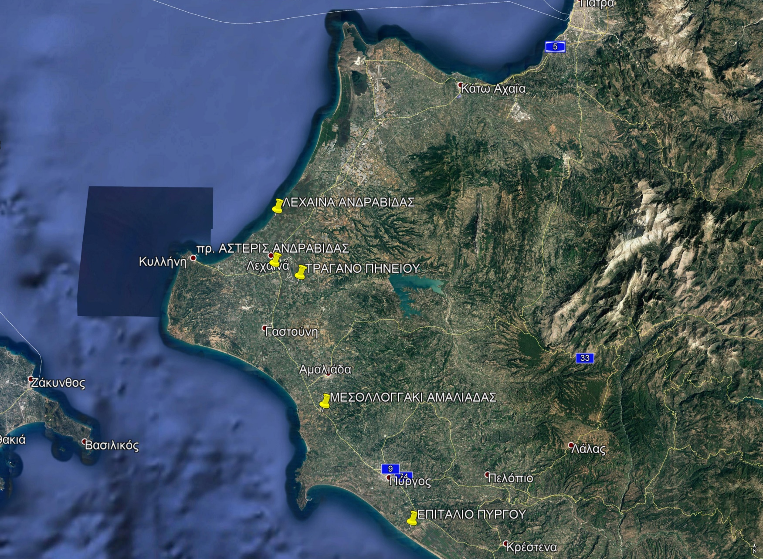
ΠΕΡΙΦΕΡΕΙΑΚΗ ΕΝΟΤΗΤΑ ΗΛΕΙΑΣ
Περιφερειακό Σχέδιο Δράσης Ανάπτυξης ΕΠ
ΠΡΟΤΕΙΝΟΜΕΝΟΙ ΟΡΓΑΝΩΜΕΝΟΙ ΥΠΟΔΟΧΕΙΣ ΣΤΗΝ ΠΕΡΙΦΕΡΕΙΑ ΣΤΗΝ ΠΕ ΗΛΕΙΑΣ

Slide 50
ΠΕΡΙΦΕΡΕΙΑΚΗ ΕΝΟΤΗΤΑ ΗΛΕΙΑΣ
Περιφερειακό Σχέδιο Δράσης Ανάπτυξης ΕΠ
ΗΛΕΙΑ: ΤΟ ΠΕΡΙΦΕΡΕΙΑΚΟ ΣΧΕΔΙΟ ΣΤΟ ΡΕΑΛΙΣΤΙΚΟ ΠΡΟΓΡΑΜΜΑ
α/α | Θέση/ ΠΕ | Έκταση (στρ.) | Τύπος Ε.Π. | Προτεινόμενος Επισπεύδων Φορέας | Δυναμικότητα (μέγιστη θεωρητική) | Συνολικός Προϋπ/σμός (με ΦΠΑ) | Εκτιμώμενος βαθμός προτεραιότητας
1 | Εγκαταστάσεις πρώην εργοστάσιου ΑΣΤΕΡΙΣ | 150 | ΕΠ (agrohub) | Φορέας με συμμετοχή ιδιοκτήτη μείζονος έκτασης και επενδυτές | 52 | 1.860.000 € | ΧΑΜΗΛΗ
2 | Περιοχή Τραγανού Ι/ΙΙ | 200 | ΕΠΕ ή ΕΠ | Φορέας Εγκατεστημένων επιχειρήσεων –Ιδιοκτητών Γης | 80 | 2.976.000 € | ΥΨΗΛΗ
 | Προτεινόμενη Περιοχή στα Λεχαινά |  | ΕΠ | Φορέας με συμμετοχή ιδιοκτήτη μείζονος έκτασης και επενδυτές |  | 2.839.600 € | ΜΕΣΗ
3 | Περιοχή στο Μεσσολογγάκι | 155 | ΕΠ ή ΕΠ.MMM | Φορέας με συμμετοχή ιδιοκτητών μείζονων εκτάσεων και επενδυτές | 36 | 2.306.400 € | ΧΑΜΗΛΗ
4 | Περιοχή Επιτάλιο | 170 | ΕΠ (agrohub) | Φορέας με συμμετοχή ιδιοκτήτη μείζονος έκτασης και επενδυτές | 70 | 2.480.000 € | ΜΕΣΗ
ΣΥΝΟΛΙΚΑ |  | 675 στρ. |  |  | 238 | 9.622.400 € ≈ 10 εκ. €

Slide 51
ΠΕΡΙΦΕΡΕΙΑΚΗ ΕΝΟΤΗΤΑ ΗΛΕΙΑΣ
Περιφερειακό Σχέδιο Δράσης Ανάπτυξης ΕΠ
ΗΛΕΙΑ: ΤΟ ΠΕΡΙΦΕΡΕΙΑΚΟ ΣΧΕΔΙΟ ΣΕ ΠΕΡΙΟΧΕΣ ΠΡΟΤΕΡΑΙΟΤΗΤΑΣ
α/α | Θέση/ ΠΕ | Έκταση (στρ.) | Τύπος Ε.Π. | Προτεινόμενος Επισπεύδων Φορέας | Δυναμικότητα (μέγιστη θεωρητική) | Συνολικός Προϋπ/σμός (με ΦΠΑ) | Εκτιμώμενος βαθμός προτεραιότητας
1 | Α. Περιοχή Τραγανού Ι/ΙΙ | 200 | ΕΠΕ ή ΕΠ | Φορέας Εγκατεστημένων επιχειρήσεων –Ιδιοκτητών Γης | 80 | 2.976.000 € | ΥΨΗΛΗ
 | Β. Προτεινόμενη Περιοχή στα Λεχαινά | 229 | ΕΠ | Φορέας με συμμετοχή ιδιοκτήτη μείζονος έκτασης και επενδυτές |  |  | ΜΕΣΗ
2 | Περιοχή Επιτάλιο | 170 | ΕΠ (agrohub) | Φορέας με συμμετοχή ιδιοκτήτη μείζονος έκτασης και επενδυτές | 70 | 2.480.000 € | ΥΨΗΛΗ
ΣΥΝΟΛΙΚΑ |  | 370 στρ. |  |  | 150 | 5.456.000 € ή 5,5 εκ.€

Slide 52
ΠΕΡΙΦΕΡΕΙΑΚΗ ΕΝΟΤΗΤΑ ΗΛΕΙΑΣ
ΣΥΜΠΕΡΑΣΜΑΤΑ
Οι τελικά προτεινόμενες περιοχές προτεραιότητας (Επιτάλιο & Τραγανό ή Λεχαινά) καλύπτουν ΙΣΟΡΡΟΠΑ τις δυο ζώνες ανάπτυξης των οικονομικών δραστηριοτήτων της ΠΕ:
      ΖΩΝΗ ΕΠΙΡΡΟΗΣ ΠΥΡΓΟΥ – ΑΜΑΛΙΑΔΑΣ
      ΖΩΝΗ ΕΠΙΡΡΟΗΣ ΑΝΔΡΑΒΙΔΑΣ-ΚΥΛΛΗΝΗΣ-ΛΕΧΑΙΝΩΝ-ΓΑΣΤΟΥΝΗΣ
Η προτεραιότητα ανάπτυξης ΕΠ, μεταξύ των εναλλακτικών περιοχών, θα κριθεί από το αντίστοιχο ιδιωτικό - επενδυτικό ενδιαφέρον που θα αναπτυχθεί από τους ιδιοκτήτες που κατέχουν τις αντίστοιχες εκτάσεις/επενδυτές.
H δυναμική, το ενδιαφέρον και τις χωρικές ανάγκες της αγοράς και των επιχειρήσεων θα καθοδηγήσει την πλήρη ανάπτυξη και υλοποίηση του ΠΣΔ.
Να εξεταστεί με προτεραιότητα η περίπτωση ενός «ιδιαίτερου» Επιχειρηματικού Πάρκου, για την εγκατάσταση επιχειρήσεων αγροτοδιατροφής και logistics (agrologistics).
Η έλλειψη κατάλληλων χρήσεων γης επιβάλλεται να αντιμετωπιστεί επειγόντως στο πλαίσιο της εκπόνησης νέων Τοπικών και Ειδικών Πολεοδομικών Σχεδίων.

Slide 53
Περιφερειακό Σχέδιο Δράσης Ανάπτυξης Επιχειρηματικών Πάρκων στην ΠΔΕ
Δυνατότητες & Πρωτοβουλίες των ΟΤΑ Α’ και Β΄ Βαθμού,
Επιμελητηρίων και Επιχειρήσεων

Slide 54

Δυνατότητες & Πρωτοβουλίες των ΟΤΑ (Α’&Β’ βαθμού)
Δυνατότητες & Πρωτοβουλίες
Σύμφωνα με τη νομοθεσία των Πάρκων, οι ΟΤΑ και τα Επιμελητήρια, μόνοι τους ή σε συνεργασία με ιδιοκτήτες γης, επιχειρήσεις και επενδυτές, μπορούν:
  Να αναλάβουν πρωτοβουλίες ανάπτυξης ΕΠ σε περιοχές που υποδεικνύονται από το Περιφερειακό Σχέδιο επενδύοντας πόρους ή διαθέτοντας μέρος του αποθεματικού τους (για τα Επιμελητήρια) για τη δημιουργία Φορέων Ανάπτυξης Επιχειρηματικών Πάρκων στις περιοχές τους
  Να επιδιώξουν, με τη σύμφωνη γνώμη της κρίσιμης μάζας των επιχειρήσεων, την μετατροπή των άτυπων συγκεντρώσεων σε Επιχειρηματικά Πάρκα (ΕΠ), συμβάλλοντας με τον τρόπο αυτό στην βελτίωση του επιχειρηματικού περιβάλλοντος των περιοχών τους
  Να συμβάλλουν στην δημιουργία φορέων διαχείρισης Επιχειρηματικών Πάρκων, συμμετέχοντας σε αυτούς και διασφαλίζοντας την εύρυθμη λειτουργία τους μέσα από σύγχρονους Κανονισμούς Λειτουργίας, ιδίως σε Πάρκα όπου διαπιστώνονται ή καταγράφονται συνθήκες σε βάρος των εγκατεστημένων επιχειρήσεων
  Η ανάληψη κοινής πρωτοβουλίας ΟΤΑ και Επιμελητηρίων λειτουργεί ως ομπρέλα προστασίας και ενθάρρυνσης της ιδιωτικής οικονομίας για την ανάπτυξη επενδύσεων σε ΕΠ, ενώ ταυτόχρονα εκπληρώνεται βασικός σκοπός του κοινωνικού τους προορισμού.

Slide 55
Οι προοπτικές που διανοίγονται μέσα από τα Επιχειρηματικά Πάρκα

Slide 56
Η εγκατάσταση της Επιχειρηματικότητας
σε Οργανωμένους Υποδοχείς
επιβάλλεται …
Ανάγκη οργάνωσης της Επιχειρηματικότητας
στην ΠΔΕ
Λόγω των ειδικών συνθηκών για την μετεγκατάσταση εκτός σχεδίου πόλης ή εκτός αστικού ιστού του Ν.3982/2011
Για λόγους ισόρροπης ενδοπεριφερειακής ανάπτυξης & ανάδειξης της στρατηγικής θέσης της ΠΔΕ
Λόγω του δραστικού περιορισμού της εκτός σχεδίου δόμησης Ν.4759/2020
Για αναπτυξιακούς, περιβαλλοντικούς επιχειρηματικούς, θεσμικούς λόγους
Για όλα τα πλεονεκτήματα και κίνητρα ανάπτυξης ενός ΕΠ

Slide 57
Επιχειρηματικά Πάρκα του Ν.3982/2011
Πλεονεκτήματα & Κίνητρα Ανάπτυξης Ε.Π.
ΓΙΑ ΤHN ΠΕΡΙΟΧΗ & ΤΗΝ ΕΥΡΥΤΕΡΗ ΚΟΙΝΟΤΗΤΑ
Αποτελεσματική περιβαλλοντική προστασία
Ορθολογική χωροταξία
Οικονομική ανάπτυξη – Απασχόληση – Αξίες Γης – Αύξηση του βιωτικού επιπέδου των κατοίκων της περιοχής
Αυξημένα έσοδα ΟΤΑ
Ανάπτυξη παράλληλης οικονομίας περιοχής

Slide 58
Επιχειρηματικά Πάρκα του Ν.3982/2011
Πλεονεκτήματα & Κίνητρα Ανάπτυξης Ε.Π.
ΓΙΑ ΤΙΣ ΕΠΙΧΕΙΡΗΣΕΙΣ ΒΙΟΜΗΧΑΝΙΑΣ & ΕΦΟΔΙΑΣΤΙΚΗΣ
  Ασφάλεια Δικαίου (χρήσεις γης εντός σχεδίου)
  Όροι δόμησης / Δασικές εκτάσεις / Αιγιαλός/ Παραλία/ ελεύθερες ζώνες κλπ
  Ελάφρυνση αδειοδοτήσεων (εγκατάστασης, ΠΠΔ κ.λπ.)
  Οικονομίες κλίμακας - πράσινη ανάπτυξη – κυκλική οικονομία
  Φορολογικά κίνητρα (ΦΠΑ, ΕΝΦΙΑ, Φόρος Μεταβίβασης, απαλλαγή φόρου εισοδήματος παγίων λόγω μετεγκατάστασης)
  Αναπτυξιακά κίνητρα (Α.Ν., ΕΣΠΑ, «fast track»)
  Clusters επιχειρήσεων /Κοινές ενεργειακές, ευρυζωνικές & περιβαλλοντικές υποδομές (διαχείριση απορριμμάτων, συμπαραγωγή)
  Δυνατότητες αυτοδιαχείρισης

Slide 59
 | ΣΥΓΚΡΙΤΙΚΗ ΑΞΙΟΛΟΓΗΣΗ ΣΥΝΘΗΚΩΝ ΧΩΡΟΘΕΤΗΣΗΣ ΕΠΙΧΕΙΡΗΣΕΩΝ
 | Παράμετροι | Εκτός σχεδίου | Οργανωμένος υποδοχέας
Επιχείρηση | Συντελεστής κάλυψης | 30% Βιομηχανία/ Βιοτεχνία , κατά κανόνα (άρθρο 4, § 5β, ΠΔ 31-5-1985 (ΦΕΚ270/Δ) | σ. κ. = 70% μέγιστο ποσοστό κάλυψης για όλες τις χρήσεις
 |  | 40% SILO συναρμολογούμενα, βιομηχανικές ή εμπορικές αποθήκες συναρμολογούμενες Άρθρο 4 §5β, ΠΔ 31-5-1985
 |  | 18% Εμπορικές Αποθήκες του άρθρου 9 του ΠΔ 31-5-1985 (Άρθρο 33 § 3ε ν. 4759/2020 τροποποίηση)
 |  | 45% ψυγεία, διαλογητήρια φρούτων κατά παρέκκλιση των διατάξεων ρου άρθρου 5 , Άρθρο 4 §9, ΠΔ.31-5-1985 (ΦΕΚ 270/Δ) όπως τροποποιήθηκε και ισχύει
 |  | 40% Εγκαταστάσεις Εφοδιαστικής. άρθρο 33 § 3θ ν. 4759/2020
 | Συντελεστής δόμησης | 0,6 max Βιομηχανικές Εγκαταστάσεις. Άρθρο 33 §3β ν. 4759/2020 | σ.δ. = 2 : Βιομηχανίες / Βιοτεχνίες
 |  | 0,18 max Εμπορικές Αποθήκες του άρθρου 9 του ΠΔ 31-5-1985 (Άρθρο 33 § 3ε ν. 4759/2020 τροποποίηση) | σ.δ. = 1,6 : Επαγγελματικά Εργαστήρια
 |  | 0,6 max Εγκαταστάσεις Εφοδιαστικής. Άρθρο 33 §3θ ν. 4759/2020 | σ.δ. = 1,6 : Χρήσεις Εφοδιαστικής
 |  |  | σ.δ. = 1,4 : Λοιπές Χρήσεις
 | Αρτιότητα | 4 στρ. κατά κανόνα εκτός Αττικής (εξαιρέσεις με χρονικό περιορισμό). Άρθρο 1 §1α ΠΔ 31-5- 1985 | 500 m2 έως 1000 m2
 | Συντελεστής κατ΄όγκο εκμετάλλευσης | σ.ο. = 4 max , Βιομηχανικές Εγκαταστάσεις, Άρθρο 33, §3β ν. 4759/2020 (τροποποίηση άρθρου 4, ΠΔ 31-5-1985 ) | σ.ο. = 7,00 Χ (σ.δ.) γενική εφαρμογή ανεξάρτητα από το ύψος του κτιρίου
 |  | σ.ο. = 4,5 max , Εγκαταστάσεις Εφοδιαστικής, Άρθρο 33, §3θ ν. 4759/2020
 | Εγκατάσταση | Έγκριση Εγκατάστασης κατά κανόνα Γνωστοποίηση Εγκατάστασης : επαγγελματικά εργαστήρια, οι μηχανολογικές εγκαταστάσεις παροχής υπηρεσιών χαμηλής όχλησης και οι αποθήκες χαμηλής όχλησης, εφόσον η κινητήρια ή η θερμική ισχύς του μηχανολογικού εξοπλισμού τους δεν υπερβαίνει τα όρια που καθορίζονται στην περ. α΄ της παραγράφου 2 του άρθρου 17) | Γνωστοποίηση Εγκατάστασης
 | Λειτουργία | Έγκριση Λειτουργίας (Δραστηριότητες περιβαλλοντικής κατηγορίας Α1) Γνωστοποίηση Λειτουργίας (Δραστηριότητες περιβαλλοντικής κατηγορίας Α2 και Β) | Έγκριση Λειτουργίας (Δραστηριότητες περιβαλλοντικής κατηγορίας Α1) Γνωστοποίηση Λειτουργίας (Δραστηριότητες κατηγορίας Α2 και Β)
 | Οικοδομική Άδεια | Επιβάρυνση με τέλος 5% επί του κόστους του συμβατικού προϋπολογισμού του έργου ή 5 ⁰/₀₀ στην περίπτωση αναλυτικού προϋπολογισμού ( 250€ ≤ Τέλος ≤ 5000€)
 | Περιβαλλοντικό Status | Ανύπαρκτο | Προφανές/ Ανταγωνιστικό
 | Έλεγχος, εφαρμογή κανόνων | Περιορισμένος | Ισχυρός
 | Ύπαρξη υποδομών | Όχι | Ναι
 | Οικονομίες συγκέντρωσης | Όχι | Ναι
 | Κόστος γης | Χαμηλότερο | Υψηλότερο
 | Περιβαλλοντική πίεση | Αυξανόμενη | Μειωμένη
 | Κοινωνική πίεση | Αυξανόμενη | Μειωμένη
 | Εικόνα επιχείρησης-Brand | Αδιάφορη ΕΩΣ Αρνητική | Θετική ΕΩΣ Ανάπτυξη Brand
Κοινωνία | Περιβάλλον-Οργάνωση χώρου | Αρνητική | Θετική
 | Ανάπτυξη |  | Πλεονεκτική

Slide 60
Εγκατάσταση/ Χωροθέτηση & Λειτουργία Επιχειρήσεων
Οι προοπτικές μέσα από την ανάπτυξη Ε.Π.
Σχεδιάζοντας την έξοδο των επιχειρήσεων από την κρίση, πρέπει να μειώσουμε δραστικά τα μη «παραγωγικά» κόστη:
Στην αδειοδότηση,
Στην λειτουργία (δημοτικά τέλη κ.λπ.),
Στο κόστος συμμόρφωσης σε διαρκώς μεταβαλλόμενες θεσμικές συνθήκες
Σύμφωνα με μελέτες που έχουν εκπονηθεί, το κόστος εγκατάστασης των επιχειρήσεων, ιδίως όσον αφορά στην αξία γης και τις υποδομές σύνδεσης με τα δίκτυα στην εκτός σχεδίου δόμηση, φαίνεται να είναι το υψηλότερο σε επίπεδο ΕΕ.
Πρέπει να δημιουργήσουμε σημαντικά αποθέματα πολεοδομημένης γης για τις επιχειρήσεις, προκειμένου τα κόστη εγκατάστασης να κινηθούν σε εύλογα και ανταγωνιστικά όρια.
Με βάσει μελέτη ReDePlan/ΣΕΒ: - Κόστος εγκατάστασης εντός ΕΠ: -27%
- Εξωτερικό κόστος λειτουργίας: -50%

Slide 61
Σχέδιο Δράσης Περιφέρειας Δυτικής Ελλάδας
ΑΝΑΚΕΦΑΛΑΙΩΤΙΚΑ…
Το ΠΣΔ - ΠΔΕ:
Αποτελεί επιστημονική ΜΕΛΕΤΗ ΚΑΤΕΥΘΥΝΣΕΩΝ
ΔΕΝ ΑΠΟΤΕΛΕΙ ΑΠΑΡΑΒΑΤΟ ΔΟΓΜΑ
Η πλήρης ανάπτυξη και υλοποίηση του αντικειμενικά θα παρακολουθήσει τη δυναμική, το ενδιαφέρον και τις χωρικές ανάγκες της αγοράς και των επιχειρήσεων. Οι ανάγκες αυτές θα καθορίσουν και τις τελικές προτεραιότητες στη περίοδο αναφοράς της μελέτης (2022-2042).
Πρέπει να αποτελέσει το ΠΛΑΙΣΙΟ ΟΔΗΓΙΩΝ ΚΑΙ ΚΑΤΕΥΘΥΝΣΕΩΝ:
για την εκπόνηση νέων Τοπικών/Ειδικών Πολεοδομικών Σχεδίων σύμφωνα με τις προβλέψεις του Ν.4759/2020, ειδικά για τις περιοχές όπου διαπιστώθηκε έλλειμμα χωροταξικών προϋποθέσεων.
για την πρόβλεψη χωροθέτησης ΕΠ στις περιοχές που υποδεικνύονται από αυτό.

Slide 62
Η Περιφέρεια Δυτικής Ελλάδας ανοίγει τον δρόμο…
Σχέδιο Δράσης Περιφέρειας Δυτικής Ελλάδας
Το Περιφερειακό Σχέδιο Δράσης αποτελεί ένα στιβαρό, ορθολογικό, ρεαλιστικό και υλοποιήσιμο πρόγραμμα χωρικού εξορθολογισμού και ταυτόχρονα μια ισχυρή δέσμευση και προβολή της αναγκαίας πολιτικής βούλησης, στη Δυτική Ελλάδα για πρώτη φορά, συμβάλλοντας σημαντικά:
  Στην ανάπτυξη της επιχειρηματικότητας με ασφάλεια δικαίου
  Στην εξάλειψη κάθε αδειοδοτικής αδυναμίας των επιχειρήσεων
  Στην δημιουργία υψηλών κινήτρων διοικητικής και οικονομικής υφής
  Στην εξαφάνιση κάθε απειλής διακοπής λειτουργίας των επιχειρήσεων
  Στην εναρμόνιση των επιχειρήσεων στις διεθνείς απαιτήσεις για την μείωση του ανθρακικού αποτυπώματος.
  Στην αναζήτηση ισχυρών οικονομικών κινήτρων και τη διατύπωση προγραμμάτων εξασφάλισης των αναγκαίων πόρων υλοποίησης του από εθνικές, Ευρωπαϊκές και διεθνείς πηγές.
Το ΠΣΔ δίνει διέξοδο για την εγκατάσταση¹:
753 επιχειρήσεων στην εκδοχή του ολοκληρωμένου ΠΣΔ
617 επιχειρήσεων στην εκδοχή του ρεαλιστικού σεναρίου του ΠΣΔ
488 επιχειρήσεων στην εκδοχή του ΠΣΔ προτεραιότητας
1 Γίνεται η παραδοχή ότι η μέση επιφάνεια μιας μεμονωμένης εγκατάστασης : 2.000 έως 3.000 στρ.

Slide 63
Σχέδιο Δράσης Περιφέρειας Δυτικής Ελλάδας
ΠΡΟΓΡΑΜΜΑ ΔΡΑΣΗΣ ΠΔΕ ΓΙΑ ΤΗΝ ΥΛΟΠΟΙΗΣΗ ΤΟΥ ΠΣΔ
Για την εξέλιξη των κατευθύνσεων του ΠΣΔ και την ενίσχυση των προσπαθειών των τοπικών φορέων και των επιχειρήσεων η ΠΔΕ εξετάζει την υλοποίηση των δράσεων που ακολουθούν:
ΔΗΜΙΟΥΡΓΙΑ-ΛΕΙΤΟΥΡΓΙΑ HELP-DESΚ ΧΩΡΟΘΕΤΗΣΗΣ & ΑΔΕΙΟΔΟΤΗΣΗΣ ΕΠΙΧΕΙΡΗΣΕΩΝ (δημιουργία ηλεκτρονικής πλατφόρμας υποβοήθησης των επιχειρήσεων)
ΘΕΣΜΙΚΗ ΧΩΡΟΤΑΞΙΚΗ & ΠΕΡΙΒΑΛΛΟΝΤΙΚΗ ΑΝΑΒΑΘΜΙΣΗ ΠΕΡΙΟΧΩΝ ΠΣΔ-ΠΔΕ (εκπόνηση ΕΠΣ στις περιοχές προτεραιότητας)
ΟΡΓΑΝΩΣΗ-ΕΠΟΠΤΕΙΑ-ΠΑΡΑΚΟΛΟΥΘΗΣΗ της ΕΚΠΟΝΗΣΗΣ ΤΠΣ της ΠΔΕ (παρακολούθηση της εκπόνησης των ΤΠΣ στους ΟΤΑ αρμοδιότητας)
ΔΙΑΧΕΙΡΙΣΗ-ΠΑΡΑΚΟΛΟΥΘΗΣΗ-ΕΠΙΚΑΙΡΟΠΟΙΗΣΗ ΤΠΣ-ΕΠΣ /ΠΔΕ (παρακολούθηση της εφαρμογής των ΤΠΣ τη διαρκή συμμόρφωση και επικαιροποίησή τους)

Slide 64
Πλεονεκτήματα Ανάπτυξης ΕΠ στη ΔΥΤΙΚΗ ΕΛΛΑΔΑ
Οι κανόνες της κυκλικής οικονομίας &
οι αποκλεισμοί στην αγορά
ΤΟ ΜΗΝΥΜΑ
Ορθή περιβαλλοντική & ενεργειακή διαχείριση στην παραγωγή και την διακίνηση προϊόντων, βασικοί (σχεδόν αποκλειστικοί) κανόνες διεθνούς ανταγωνισμού (Ν. 4342/2015, ISO 50001 κ.λπ.).
Οι ελληνικές επιχειρήσεις δεν πρέπει να αποκλειστούν από τις διεθνείς συναλλαγές.
ΤΟ 1^{Ο} ΒΗΜΑ ΣΥΜΜΟΡΦΩΣΗΣ
Η εγκατάσταση σε Επιχειρηματικό Πάρκο είναι ένα σημαντικό 1^{ο} βήμα συμμόρφωσης της παραγωγικής υποδομής και λειτουργίας μιας επιχείρησης για :
Βιομηχανική συμβίωση, κυκλική οικονομία (μέτρηση αποτυπώματος CO₂, πράσινη εφοδιαστική, ενεργειακοί έλεγχοι κ.λπ.)
Πρόσβαση στην τραπεζική αγορά (Περιβαλλοντικό και Κοινωνικό Αποτύπωμα/ESMS.
Πράσινες προμήθειες

Slide 65
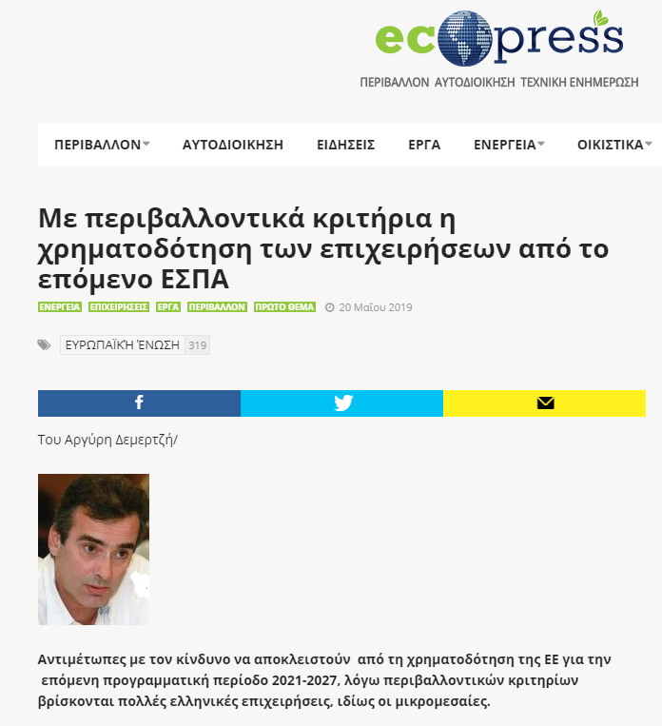
Πλεονεκτήματα Ανάπτυξης ΕΠ στη ΔΥΤΙΚΗ ΕΛΛΑΔΑ
Το Ταμείο Ανάκαμψης φαίνεται να αποτελεί την τελευταία χρηματοδοτική ευκαιρία:
για να αποκτήσει η χώρα οργανωμένους υποδοχείς
για την προστασία της βιώσιμης ανάπτυξης και
τη αειφορική διαχείριση των φυσικών πόρων.

Slide 66


Πλεονεκτήματα Ανάπτυξης ΕΠ στη ΔΥΤΙΚΗ ΕΛΛΑΔΑ
ΘΥΜΙΖΟΥΜΕ:

Slide 67
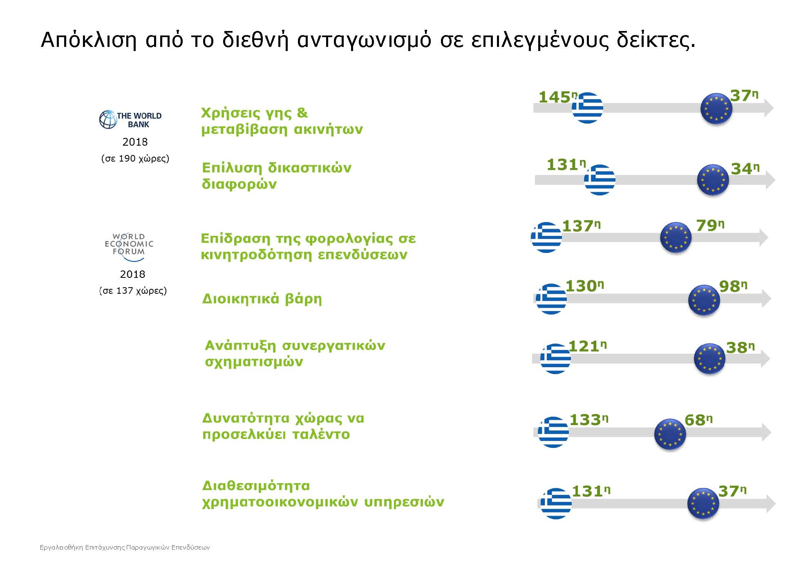

Πλεονεκτήματα Ανάπτυξης ΕΠ στη ΔΥΤΙΚΗ ΕΛΛΑΔΑ
Το Ανταγωνιστικό μας Περιβάλλον

Slide 68
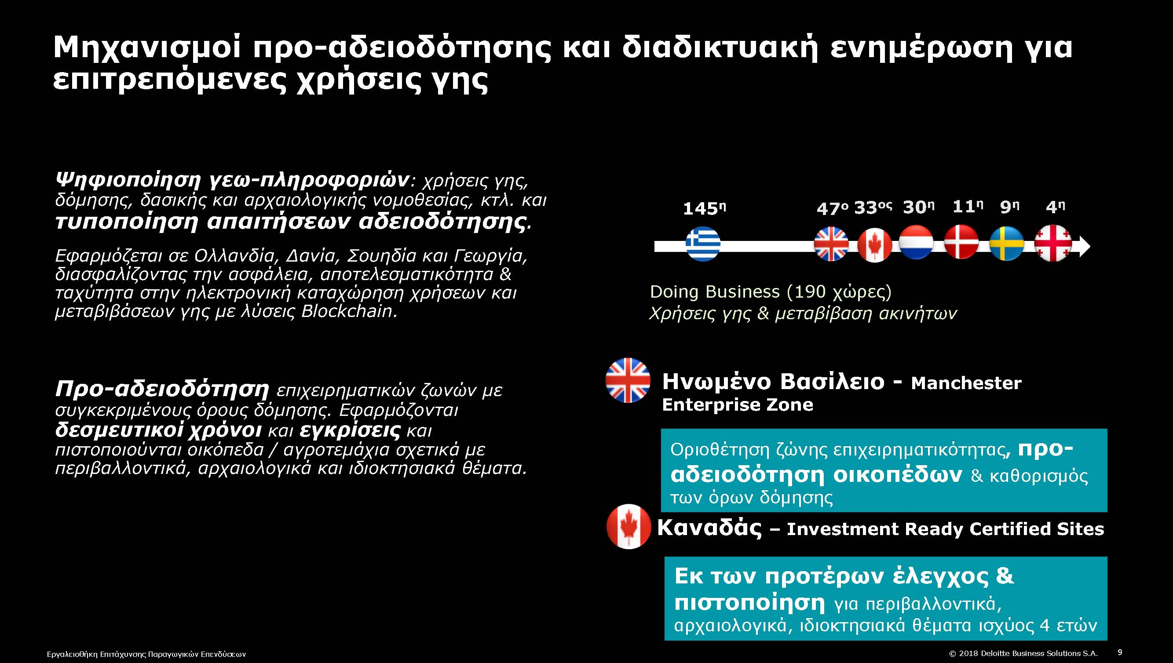
Πλεονεκτήματα Ανάπτυξης ΕΠ στη ΔΥΤΙΚΗ ΕΛΛΑΔΑ
Το Ανταγωνιστικό μας Περιβάλλον

Slide 69

Λίγα λόγια για την Re.De-Plan

Slide 70
Λίγα λόγια για τη ReDePlan
Παρουσίαση Re.De-Plan AE Consultants
Παρέχουμε υπηρεσίες Project Management και Τεχνικού Συμβούλου για:
Βιομηχανικά – Επιχειρηματικά Πάρκα (ΕΠ) Μεταποίησης και Εφοδιαστικής
Χωροθέτηση, Αδειοδότηση και Ανάπτυξη Επιχειρήσεων στη Βιομηχανία και τα Logistics
Διοίκηση – Τεχνικές Μελέτες, Διαχείριση κτιριακών Έργων Επαγγελματικών Υποδομών
Κυκλική Οικονομία, Ανακύκλωση, Εναλλακτική Διαχείριση
ΣΔΙΤ, Συμβάσεις Παραχώρησης κ.λπ.
Αξιοποίηση ακίνητης περιουσίας (Technical & Environmental Due Diligence),
Ενεργειακός/ Βιοκλιματικός Σχεδιασμός
ΕΣΧΑΣΕ, ΕΣΧΑΔΑ, Ειδικά Χωρικά Σχέδια,
Διαχείριση Ειδικών Θεμάτων Απαλλοτριώσεων & Δασικής Νομοθεσίας

Slide 71
Παρουσίαση Re.De-Plan AE Consultants
Διαχείριση Έργων Επιχειρηματικών Πάρκων
Επιχειρηματικά Πάρκα που διαχειρίζεται η ReDePlan ΑΕ
ΕΠΙΧΕΙΡΗΜΑΤΙΚΟ ΠΑΡΚΟ ΑΓΙΟΥ ΝΙΚΟΛΑΟΥ, ΚΡΗΤΗ
ΕΠΙΧΕΙΡΗΜΑΤΙΚΟ ΠΑΡΚΟΥ ΙΕΡΑΠΕΤΡΑΣ, ΚΡΗΤΗ
ΕΠΙΧΕΙΡΗΜΑΤΙΚΟ ΠΑΡΚΟ ΧΑΝΙΩΝ, ΚΡΗΤΗ
ΕΠΙΧΕΙΡΗΜΑΤΙΚΟ ΠΑΡΚΟ ΑΣΠΡΟΠΥΡΓΟΥ/ΝΟΤΙΟΣ ΤΟΜΕΑΣ, ΑΤΤΙΚΗ
ΕΠΙΧΕΙΡΗΜΑΤΙΚΟ ΠΑΡΚΟ ΕΛΕΥΣΙΝΑΣ, ΑΤΤΙΚΗ
ΕΠΙΧΕΙΡΗΜΑΤΙΚΟ ΠΑΡΚΟ ΑΤΤΙΚΗΣ
ΕΠΙΧΕΙΡΗΜΑΤΙΚΟ ΠΑΡΚΟ ΚΑΣΤΕΛΙΟΥ, ΚΡΗΤΗ
ΕΠΙΧΕΙΡΗΜΑΤΙΚΟ ΠΑΡΚΟ ΑΡΓΟΛΙΔΑΣ
ΕΠΙΧΕΙΡΗΜΑΤΙΚΟ ΠΑΡΚΟ ΑΡΚΑΔΙΑΣ (ΜΕΓΑΛΟΥΠΟΛΗΣ)
ΕΠΙΧΕΙΡΗΜΑΤΙΚΩΝ ΠΑΡΚΟ ΜΕΓΑΡΩΝ, ΑΤΤΙΚΗ
ΕΠΙΧΕΙΡΗΜΑΤΙΚΟ ΠΑΡΚΟ ΑΡΤΑΣ
ΕΠΙΧΕΙΡΗΜΑΤΙΚΟ ΠΑΡΚΟ ΧΙΟΥ
ΕΠΙΧΕΙΡΗΜΑΤΙΚΟ ΠΑΡΚΟ ΕΠΙΧΕΙΡΗΣΕΩΝ ΕΦΟΔΙΑΣΤΙΚΗΣ (LOGISTICS) ΗΓΟΥΜΕΝΙΤΣΑΣ
ΕΠΙΧΕΙΡΗΜΑΤΙΚΟ ΠΑΡΚΟ ΕΠΙΧΕΙΡΗΣΕΩΝ ΕΦΟΔΙΑΣΤΙΚΗΣ (LOGISTICS) ΟΙΝΟΦΥΤΩΝ/ ΕΛΕΥΘΕΡΗ ΤΕΛΩΝΙΑΚΗ ΖΩΝΗ
ΕΠΙΧΕΙΡΗΜΑΤΙΚΟ ΠΑΡΚΟ ΟΙΝΟΦΥΤΩΝ

Slide 72
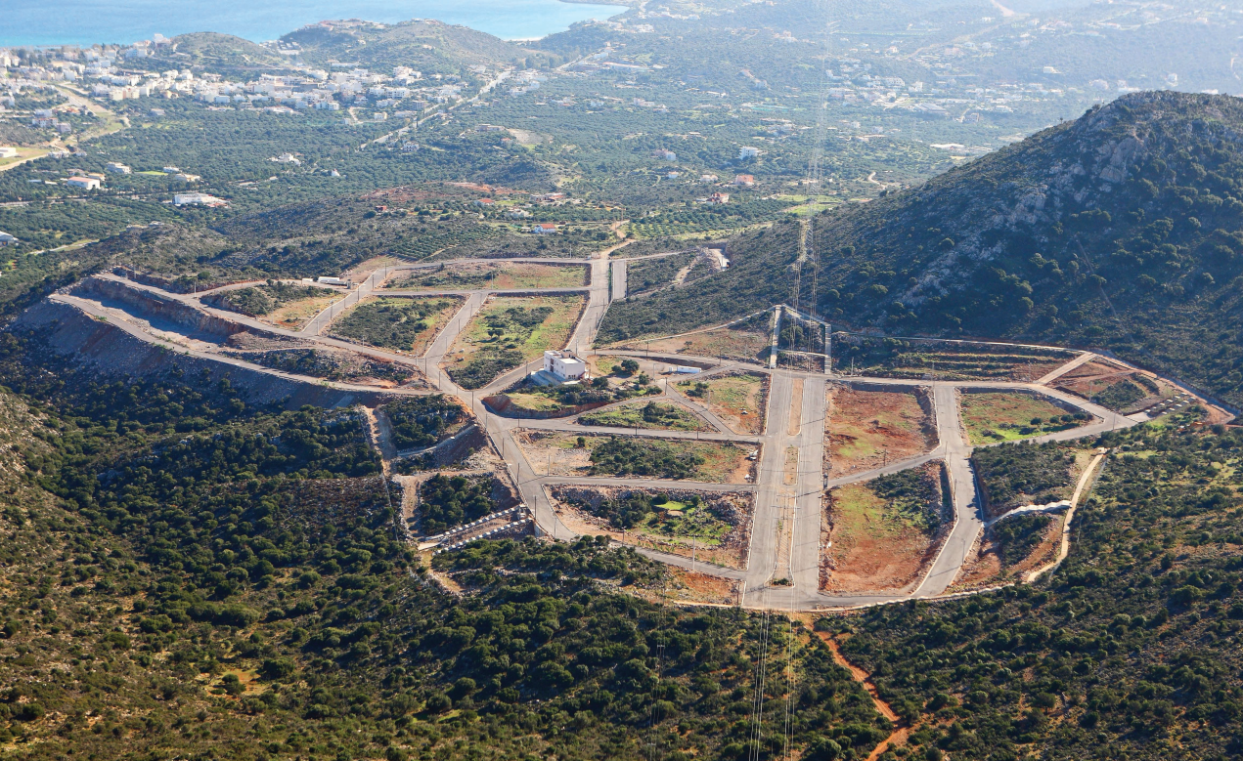
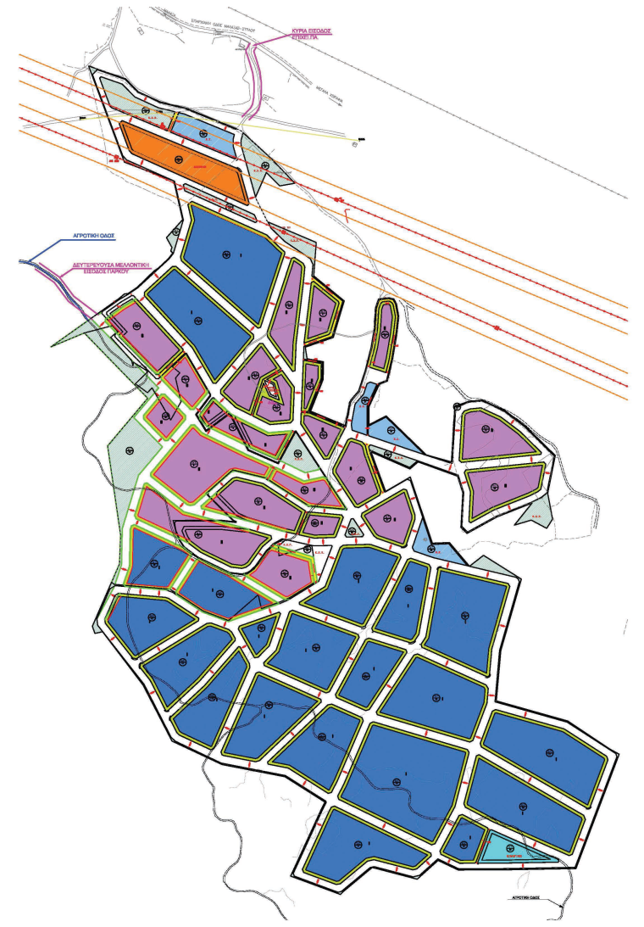
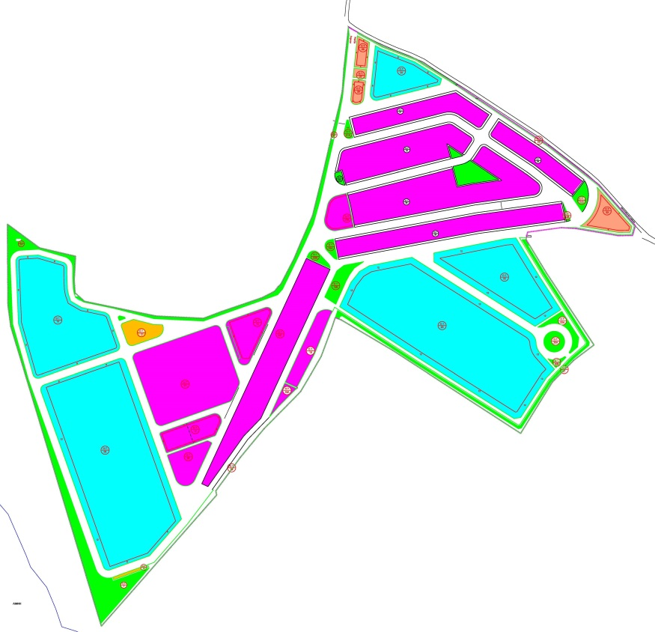
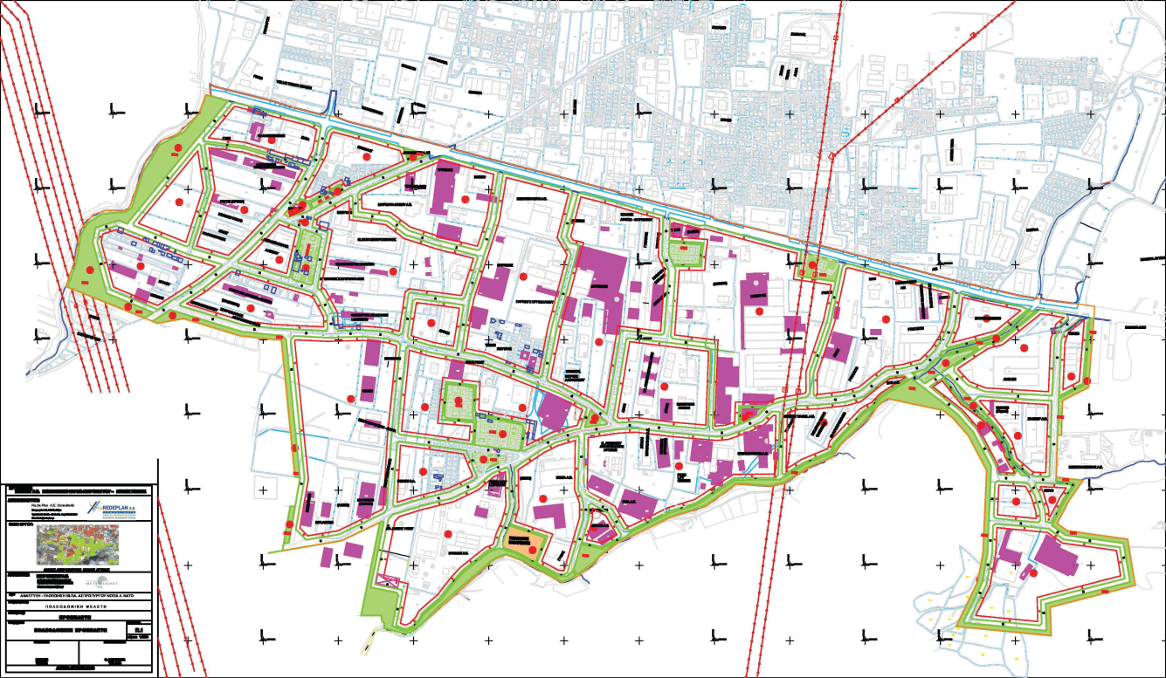
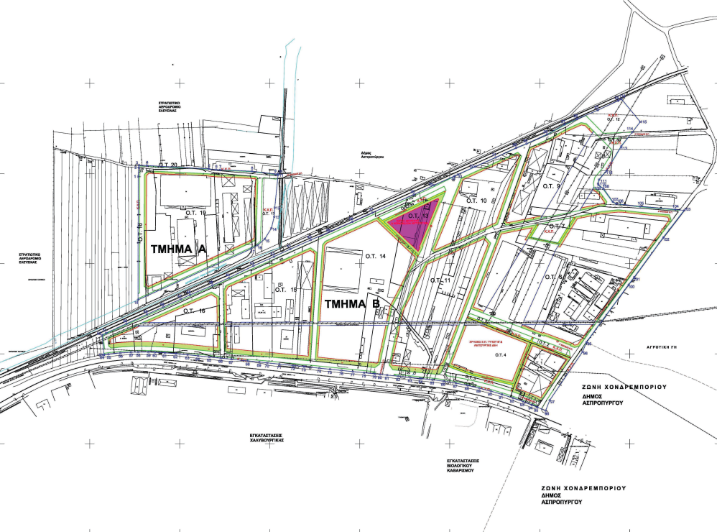

ΒΙΟΠΑ ΑΓ. ΝΙΚΟΛΑΟΥ
ΕΠ ΕΦΟΔΙΑΣΤΙΚΗΣ ΗΓΟΥΜΕΝΙΤΣΑ
ΕΠ ΧΑΝΙΩΝ
ΕΠ ΑΣΠΡΟΠΥΡΓΟΥ/ ΝΟΤΙΟΣ ΤΟΜΕΑΣ
ΕΠ ΒΑΜΒΑΚΙΑΣ ΕΛΕΥΣΙΝΑΣ

Slide 73
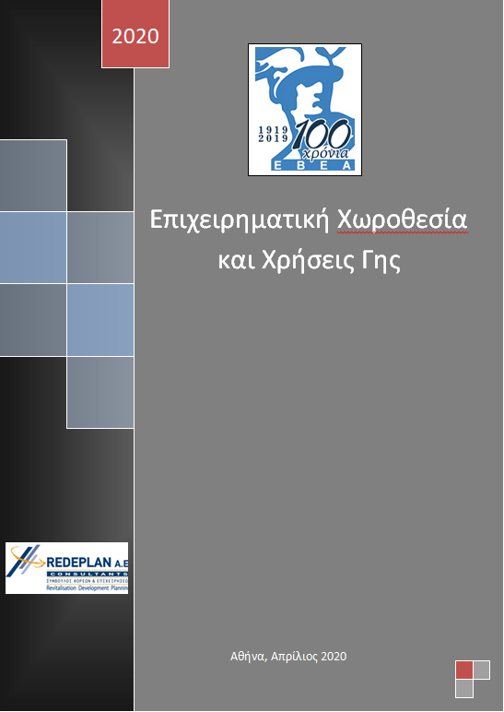


Προτάσεις της ReDePlan ΑΕ
Εμπειρία και Πηγές
58 προτάσεις νομοθετικής πρωτοβουλίας και συμπληρωματικές δράσεις πολιτικής

Slide 74

Παρουσίαση Re.De-Plan AE Consultnats
Η REDEPLAN AE βραβεύτηκε πρόσφατα, από το ΕΒΕΑ, με το “Βραβείο Περιβάλλοντος και Πράσινης Ανάπτυξης” για τη συμβολή της στην ανάπτυξη Επιχειρηματικών Πάρκων στην Ελληνική Επικράτεια.

Slide 75

Σας ευχαριστούμε!!!

